Slide 1
$ whyrunner --tcc-ii
AC
WA
WhyRunner
Um juiz online para o ensino de programação, com dicas de IA que o professor controla
TLE
MLE
CE
RE
Juan Israel dos Anjos
Orientadora: Suellen Mapa
Bacharelado em Sistemas de Informação · IFMG Ouro Branco
TCC II · outubro de 2026
Notes:
Boa tarde. Eu sou o Juan, e este é o WhyRunner: um juiz online para o ensino de programação, com dicas de IA que o professor controla. As seis siglas à direita são os vereditos que o sistema devolve; vamos voltar a elas.

Slide 2
Roteiro da apresentação
ROTEIRO
01
Introdução
06
Plágio
o problema e a pergunta
quem copiou de quem
02
Metodologia
07
Por dentro
como o sistema foi construído
arquitetura e judge
03
O professor
08
Desempenho
criar problemas e torneios
benchmarks e testes
04
O aluno
09
Avaliação
resolver e entender o erro
como os alunos vão avaliar
05
Aulas e turma
10
Discussão
listas com prazo e revisão
limitações e próximos passos
Notes:
O roteiro: primeiro o problema e a pergunta de pesquisa, depois como o sistema foi construído. Em seguida o produto, na ordem em que ele é usado: o professor, o aluno, as aulas da turma e a detecção de plágio. Só então como ele funciona por dentro, o desempenho medido, como os alunos vão avaliar, e por fim limitações e próximos passos.

Slide 3
PARTE 01 DE 10
01
Introdução
o problema e a pergunta
1
2
3
4
5
6
7
8
9
10
Notes:
Parte 1: Introdução, o problema e a pergunta.

Slide 4
Juízes online corrigem código; ensinar é outra coisa
01 · INTRODUÇÃO
✗ Wrong Answer
caso de teste 3 de 10 · sem explicação
Notes:
Um juiz online recebe o código, roda contra casos de teste e devolve um veredito. Em sistemas como o BOCA, o aluno vê só isto: resposta errada, sem explicação. Para quem está aprendendo, isso não ensina nada. Foi a minha experiência em maratonas de programação usando esses sistemas como aluno.

Slide 5
A pergunta que guia o trabalho
01 · INTRODUÇÃO
PERGUNTA DE PESQUISA
Feedback por IA e atividades curadas pelo professor tornam um juiz online útil para ensinar programação?
Notes:
Daí a pergunta de pesquisa: será que feedback gerado por IA, somado a atividades montadas pelo professor, torna um juiz online mais útil para o ensino? O resto da apresentação mostra o que foi construído para responder isso, e como vamos testar.

Slide 6
O objetivo é um juiz online feito para a sala de aula
01 · INTRODUÇÃO
executa com segurança
explica o erro
professor no controle
Notes:
O objetivo geral é desenvolver e avaliar um juiz online voltado ao ensino. Três pilares: executar código com segurança em várias linguagens; explicar o erro, com dicas de IA que não entregam a solução; e deixar o professor no controle, montando aulas, torneios e decidindo quanto a IA ajuda.

Slide 7
Como os sistemas analisados funcionam
01 · INTRODUÇÃO
Sistema
Quem corrige
Linguagens
O aluno recebe
Turmas e listas
Ataux
o Codeforces: o aluno envia lá
as do Codeforces
o veredito do Codeforces
sim: listas com prazo e planilha de notas
UFCG, 2021
GOJ
juiz próprio (MOJ Tools)
as do ICPC
veredito no padrão ICPC
não: acervo das maratonas da UnB
UnB
Run Codes
juiz próprio, por casos de teste
12, entre elas C, C++ e Java
se a resposta está correta
sim: disciplinas e exercícios
ICMC-USP
BOCA
juízes humanos; autojuiz só ajuda
C, C++, Java, Kotlin e Python
YES, ou NO com o motivo
não: só competições
USP, 2004
WhyRunner
juiz próprio, no isolate
C, C++, Java, Python, Rust e Portugol
veredito, caso que falhou e dica de IA
sim: aulas, prazo, revisão e boletim
este trabalho
Fontes: TCCs do Ataux (UFCG) e do GOJ (UnB); código-fonte do BOCA (github.com/cassiopc/boca); Run Codes: Agência FAPESP (2015) e artigo da UFC (2022).
Notes:
Analisei quatro sistemas. O Ataux, TCC da UFCG de 2021, não tem juiz próprio: o professor monta listas por turma com problemas do Codeforces, o aluno envia lá, e o Ataux sincroniza os vereditos pela API do Codeforces e gera a planilha de notas, com desconto por atraso; detecção de plágio ficou como trabalho futuro. O Gamma Online Judge, da UnB, guarda e julga os problemas das maratonas da UnB, com as linguagens do ICPC e vereditos no padrão ICPC, usando o MOJ Tools; a versão de 2023 acrescentou contests virtuais, mas não há turmas. O Run Codes, criado no ICMC-USP, tem disciplinas e exercícios com correção automática por casos de teste e suporta doze linguagens, segundo um artigo da UFC de 2022; hoje, 28 de outubro, o domínio run.codes aparece à venda. O BOCA, de 2004, é o sistema da Maratona da SBC: por padrão aceita C, C++, Java, Kotlin e Python, e responde YES ou NO com o motivo, como Wrong answer ou Time limit exceeded; o autojuiz só prepara a correção, quem confirma o veredito é um juiz humano. Nenhum deles explica o erro.

Slide 8
O que nenhum dos quatro oferece
01 · INTRODUÇÃO
dicas de IA
restrição de como resolver
blocos e Parsons
Turmas e listas com prazo o Ataux e o Run Codes também têm.
Notes:
Resumindo a tabela: turmas e listas com prazo não são novidade, o Ataux e o Run Codes têm. O diferencial está em três coisas. Dicas por IA, sob controle do professor. Restrições de como resolver, por exemplo proibir laço aninhado ou exigir um algoritmo. E blocos e Parsons em Portugol, para quem nunca programou.

Slide 9
PARTE 02 DE 10
02
Metodologia
como o sistema foi construído
1
2
3
4
5
6
7
8
9
10
Notes:
Parte 2: Metodologia, como o sistema foi construído.

Slide 10
Ciclos iterativos: cada versão corrigiu a anterior
02 · METODOLOGIA
TENTADO
ADOTADO
Fila
BullMQ → AWS SQS
PostgreSQL LISTEN/NOTIFY
Backend
API NestJS separada
Server Actions do Next.js
Banco
Supabase
PostgreSQL + Drizzle
Sandbox
Docker por envio
isolate, o sandbox da IOI
levantamento: literatura, alunos e experiência
MVP testado no Discord
Notes:
O desenvolvimento foi iterativo, a partir de um levantamento na literatura, de conversas com alunos e da minha experiência. A fila começou com BullMQ e depois AWS SQS, e terminou no próprio PostgreSQL com LISTEN e NOTIFY. O backend NestJS separado virou Server Actions do Next.js. O Supabase virou PostgreSQL com Drizzle. E a execução em contêiner Docker por envio virou o isolate, o sandbox da IOI. Um MVP foi testado informalmente no Discord.

Slide 11
Um teste informal com colegas orientou as mudanças
02 · METODOLOGIA
INFORMAL
5 colegas · Discord · sem roteiro
Notes:
Esse MVP: cinco colegas usaram o sistema no meu servidor do Discord, sem roteiro nem questionário. É um teste informal, não a avaliação.

Slide 12
O que incomodou virou mudança
02 · METODOLOGIA
código oculto
código visível
medalhas
placar ICPC
JSON opaco
erro com campo
Notes:
Três reclamações viraram mudanças: o torneio não mostrava o código de cada tentativa; o placar só mostrava medalhas; e o erro de importar JSON dizia só Invalid format. Todas foram corrigidas antes da versão 3.

Slide 13
Do lado bom, gostaram do visual e do nome
02 · METODOLOGIA
tema escuro, estilo terminal
o nome: “Why” = “Uai”
Notes:
Do lado bom: o visual estilo terminal, e o nome. O Why lido como o uai mineiro, que é justamente a ideia de explicar por que o código falhou. A seguir, o sistema como ele é hoje, começando pelo professor.

Slide 14
PARTE 03 DE 10
03
O professor
criar problemas e torneios
1
2
3
4
5
6
7
8
9
10
Notes:
Parte 3: O professor, criar problemas e torneios.

Slide 15
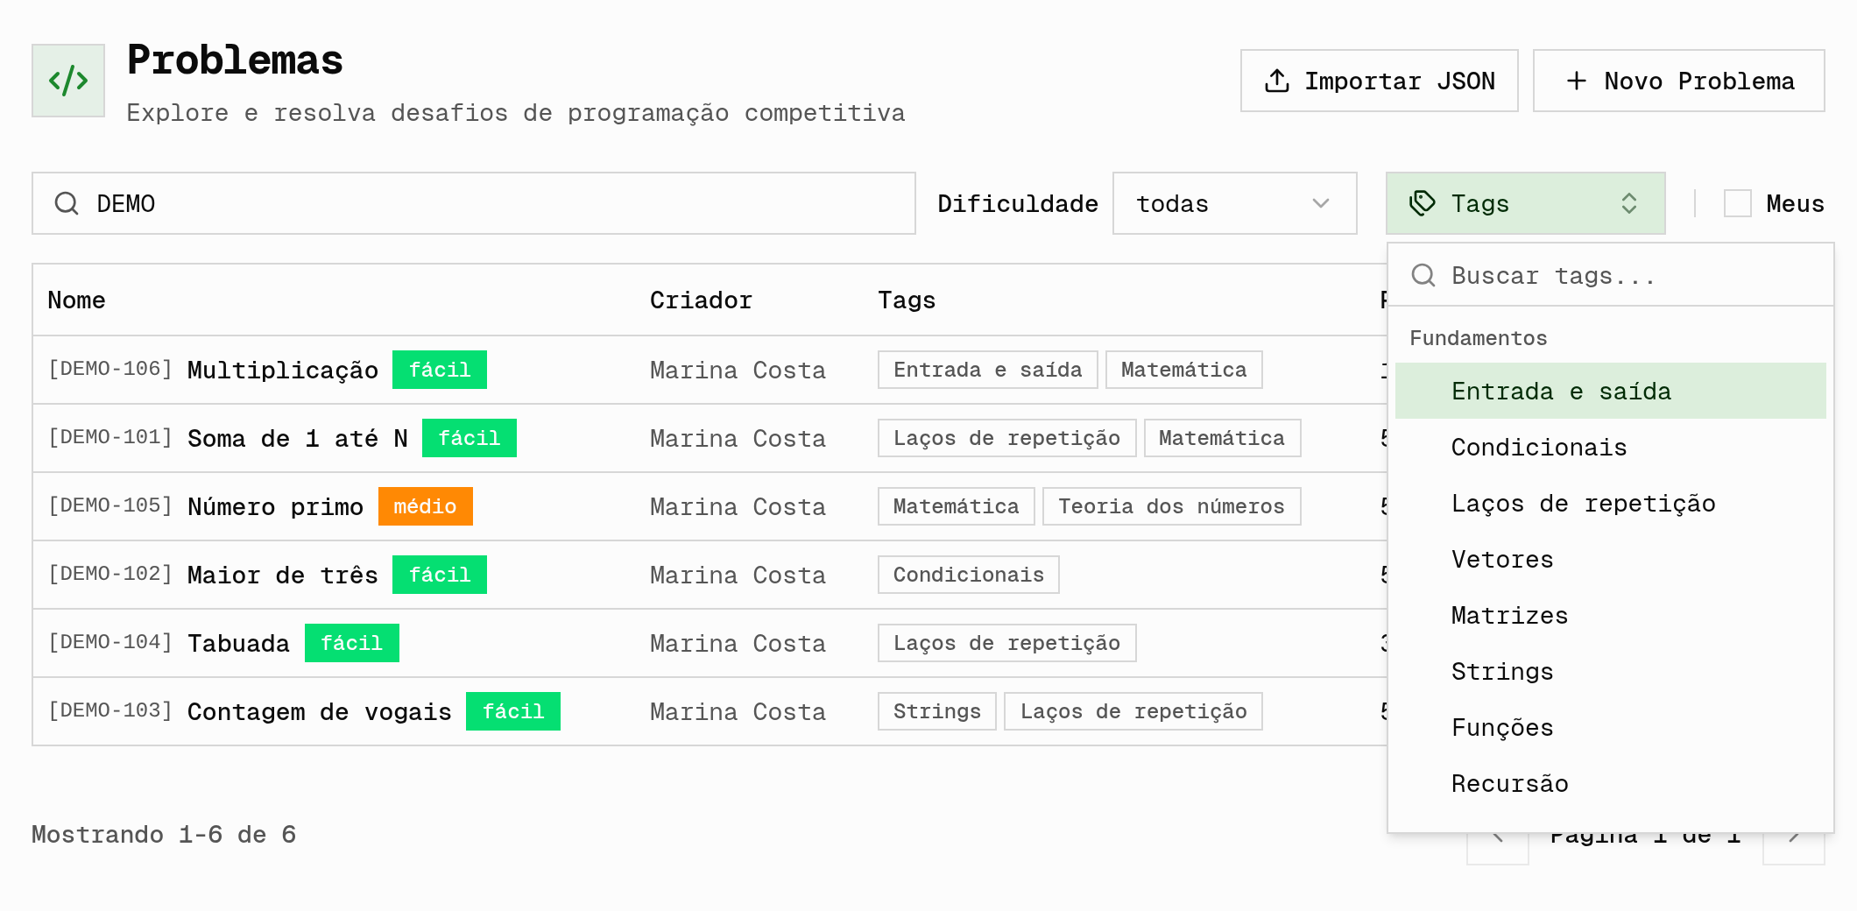
Tudo começa no banco de problemas, com busca por código, tema e dificuldade
03 · O PROFESSOR
banco
problema
IA
torneio
placar
Notes:
O professor começa pelo banco de problemas: busca por título ou pelo código do problema, como DEMO-101, filtro por dificuldade, por tags agrupadas e só pelos meus problemas.

Slide 16
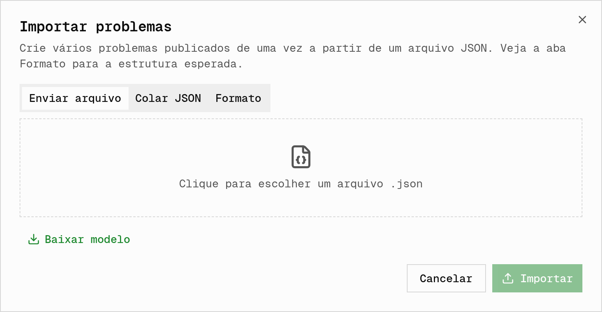
Problemas prontos entram em lote, por um arquivo JSON
03 · O PROFESSOR
banco
problema
IA
torneio
placar
Notes:
Quem já tem uma lista pronta importa vários problemas de uma vez a partir de um arquivo JSON, com o formato documentado na própria tela e um modelo para baixar. Erro de formato aponta o problema e o campo.

Slide 17
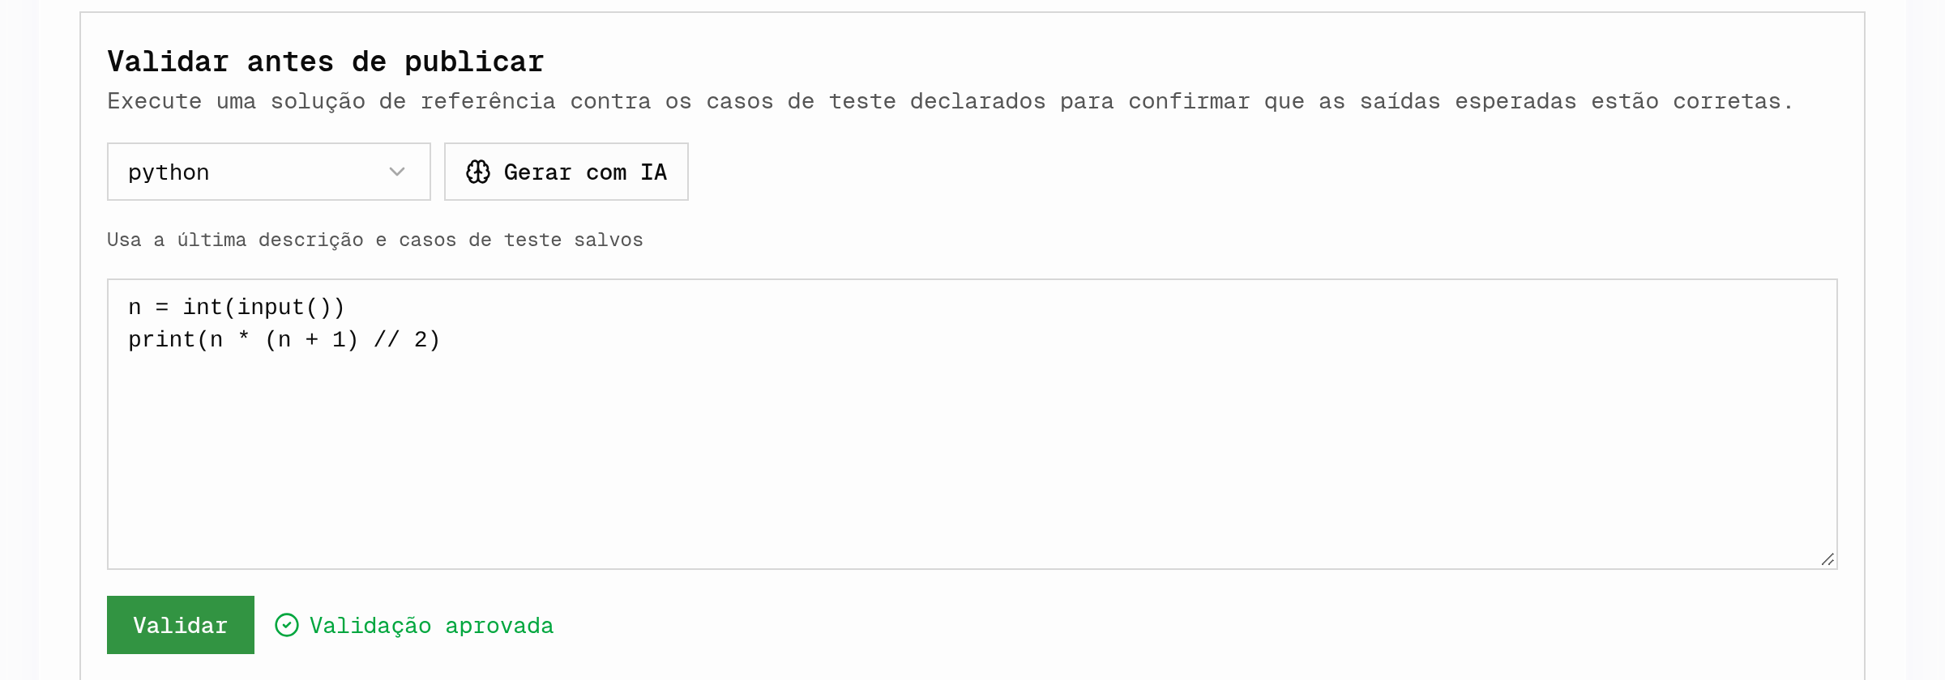
Ao criar um problema, ele só é publicado com uma solução que passa
03 · O PROFESSOR
banco
problema
IA
torneio
placar
Notes:
Quando o problema é novo, antes de publicar o autor precisa provar que os casos de teste estão certos: escolhe uma linguagem, cola uma solução de referência ou pede para a IA gerar uma, e o judge roda a solução contra todos os casos. Se alguma saída não bate, o erro está no caso de teste. Se ele mudar um teste depois, a publicação trava até validar de novo.

Slide 18
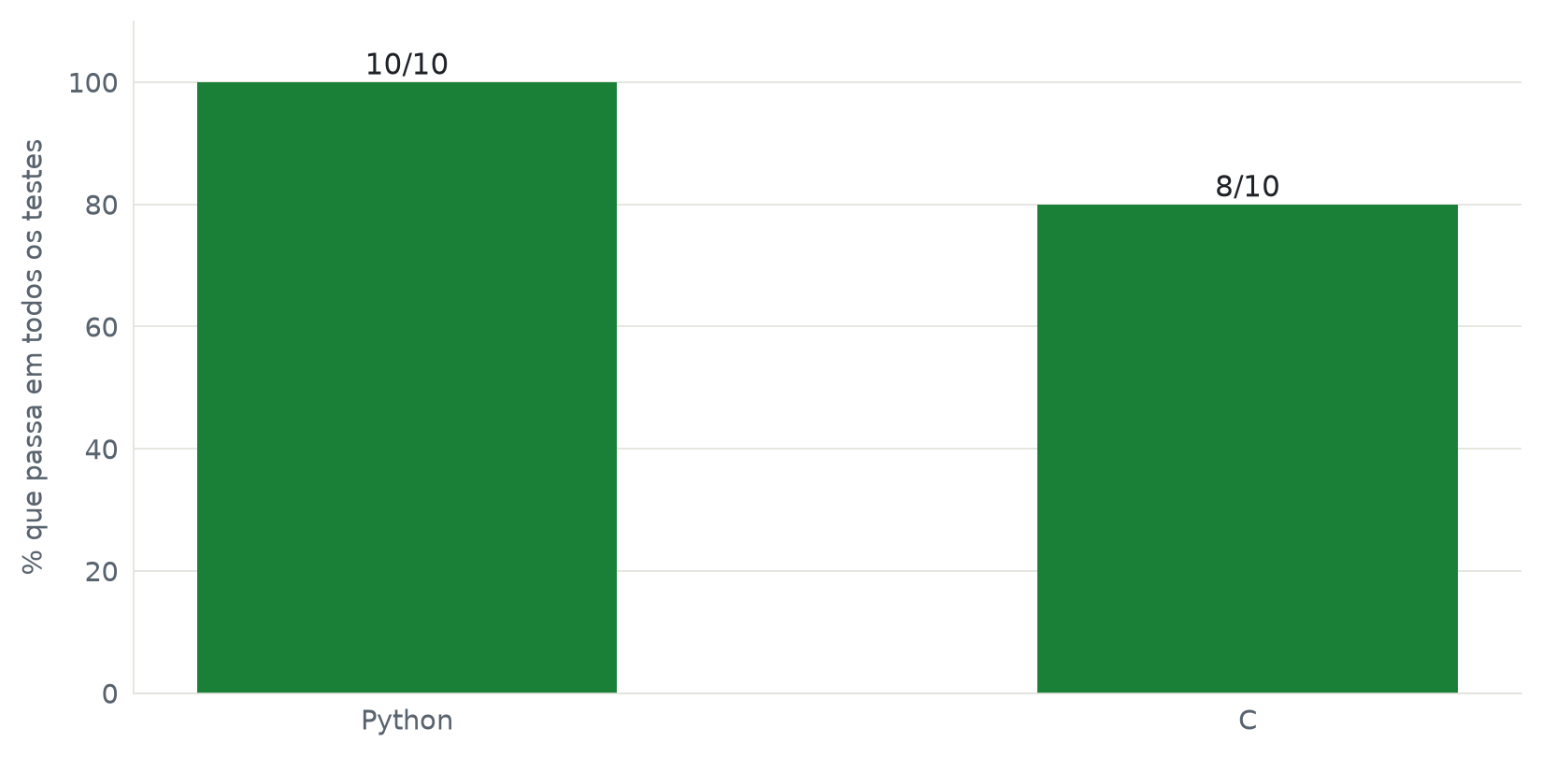
A IA escreve essa solução: passou em 18 de 20 problemas
03 · O PROFESSOR
banco
problema
IA
torneio
placar
Soluções de referência geradas pela IA, julgadas pelo judge
Notes:
Medi isso: pedi à IA soluções de referência em Python e em C para os dez problemas de exemplo e julguei todas no judge. Python passou em 10 de 10; C em 8 de 10. As duas falhas vieram do último modelo da cadeia, o Claude Haiku, que escreveu uma frase antes do código, apesar da instrução; não compilou. É exatamente o caso que a validação antes de publicar existe para pegar.

Slide 19
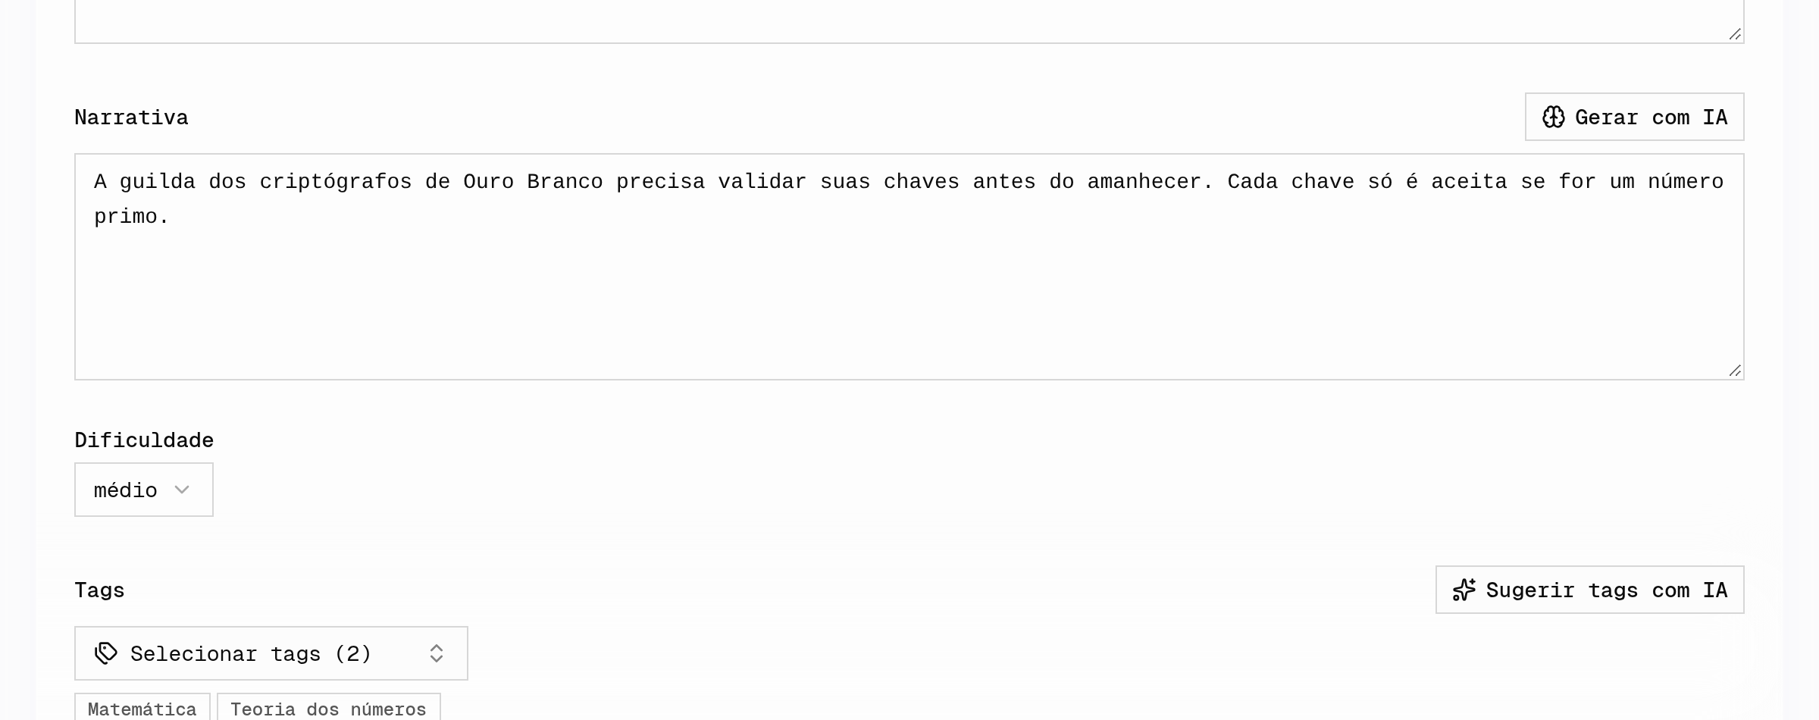
A IA também sugere a narrativa e as tags do problema
03 · O PROFESSOR
banco
problema
IA
torneio
placar
Notes:
Mais duas ajudas de IA na criação: a narrativa, uma pequena história no estilo do Advent of Code para contextualizar o enunciado; e as tags, de um catálogo fixo de temas. As duas só preenchem o formulário; nada é salvo sem o professor.

Slide 20
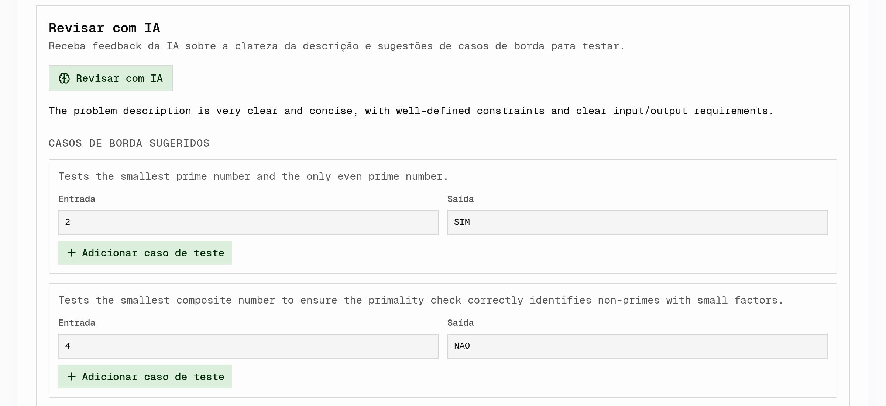
E aponta casos de borda que faltam nos testes
03 · O PROFESSOR
banco
problema
IA
torneio
placar
Notes:
A revisão com IA lê o enunciado e os casos de teste e sugere casos de borda que faltam; aqui, o menor primo e o menor número composto. Cada sugestão entra nos testes com um clique.

Slide 21
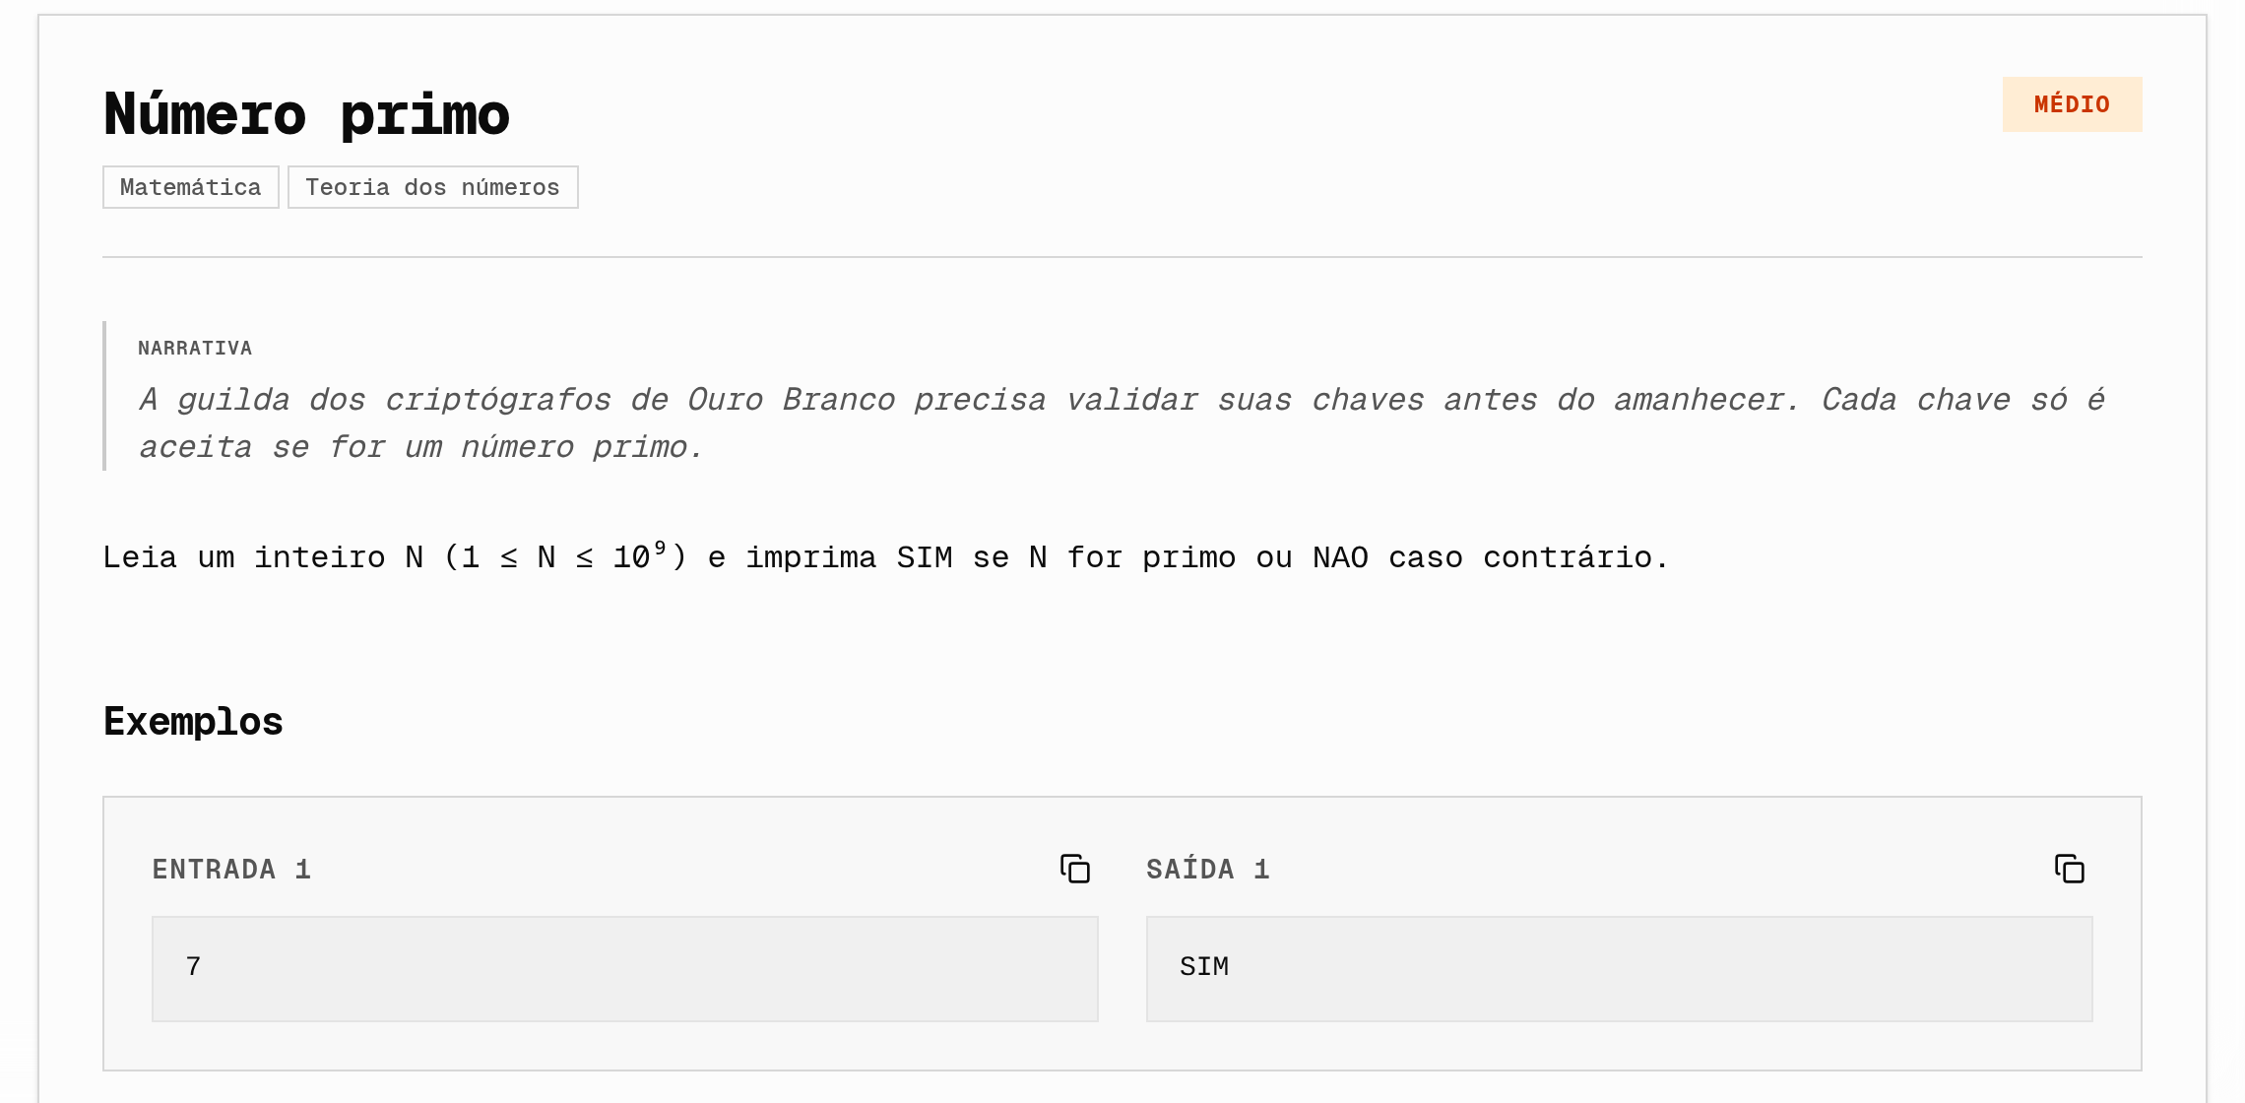
Antes de publicar, o professor vê o problema como o aluno vai ver
03 · O PROFESSOR
banco
problema
IA
torneio
placar
Notes:
A pré-visualização mostra o enunciado renderizado, com Markdown e LaTeX e a narrativa, exatamente como o aluno vai ver.

Slide 22
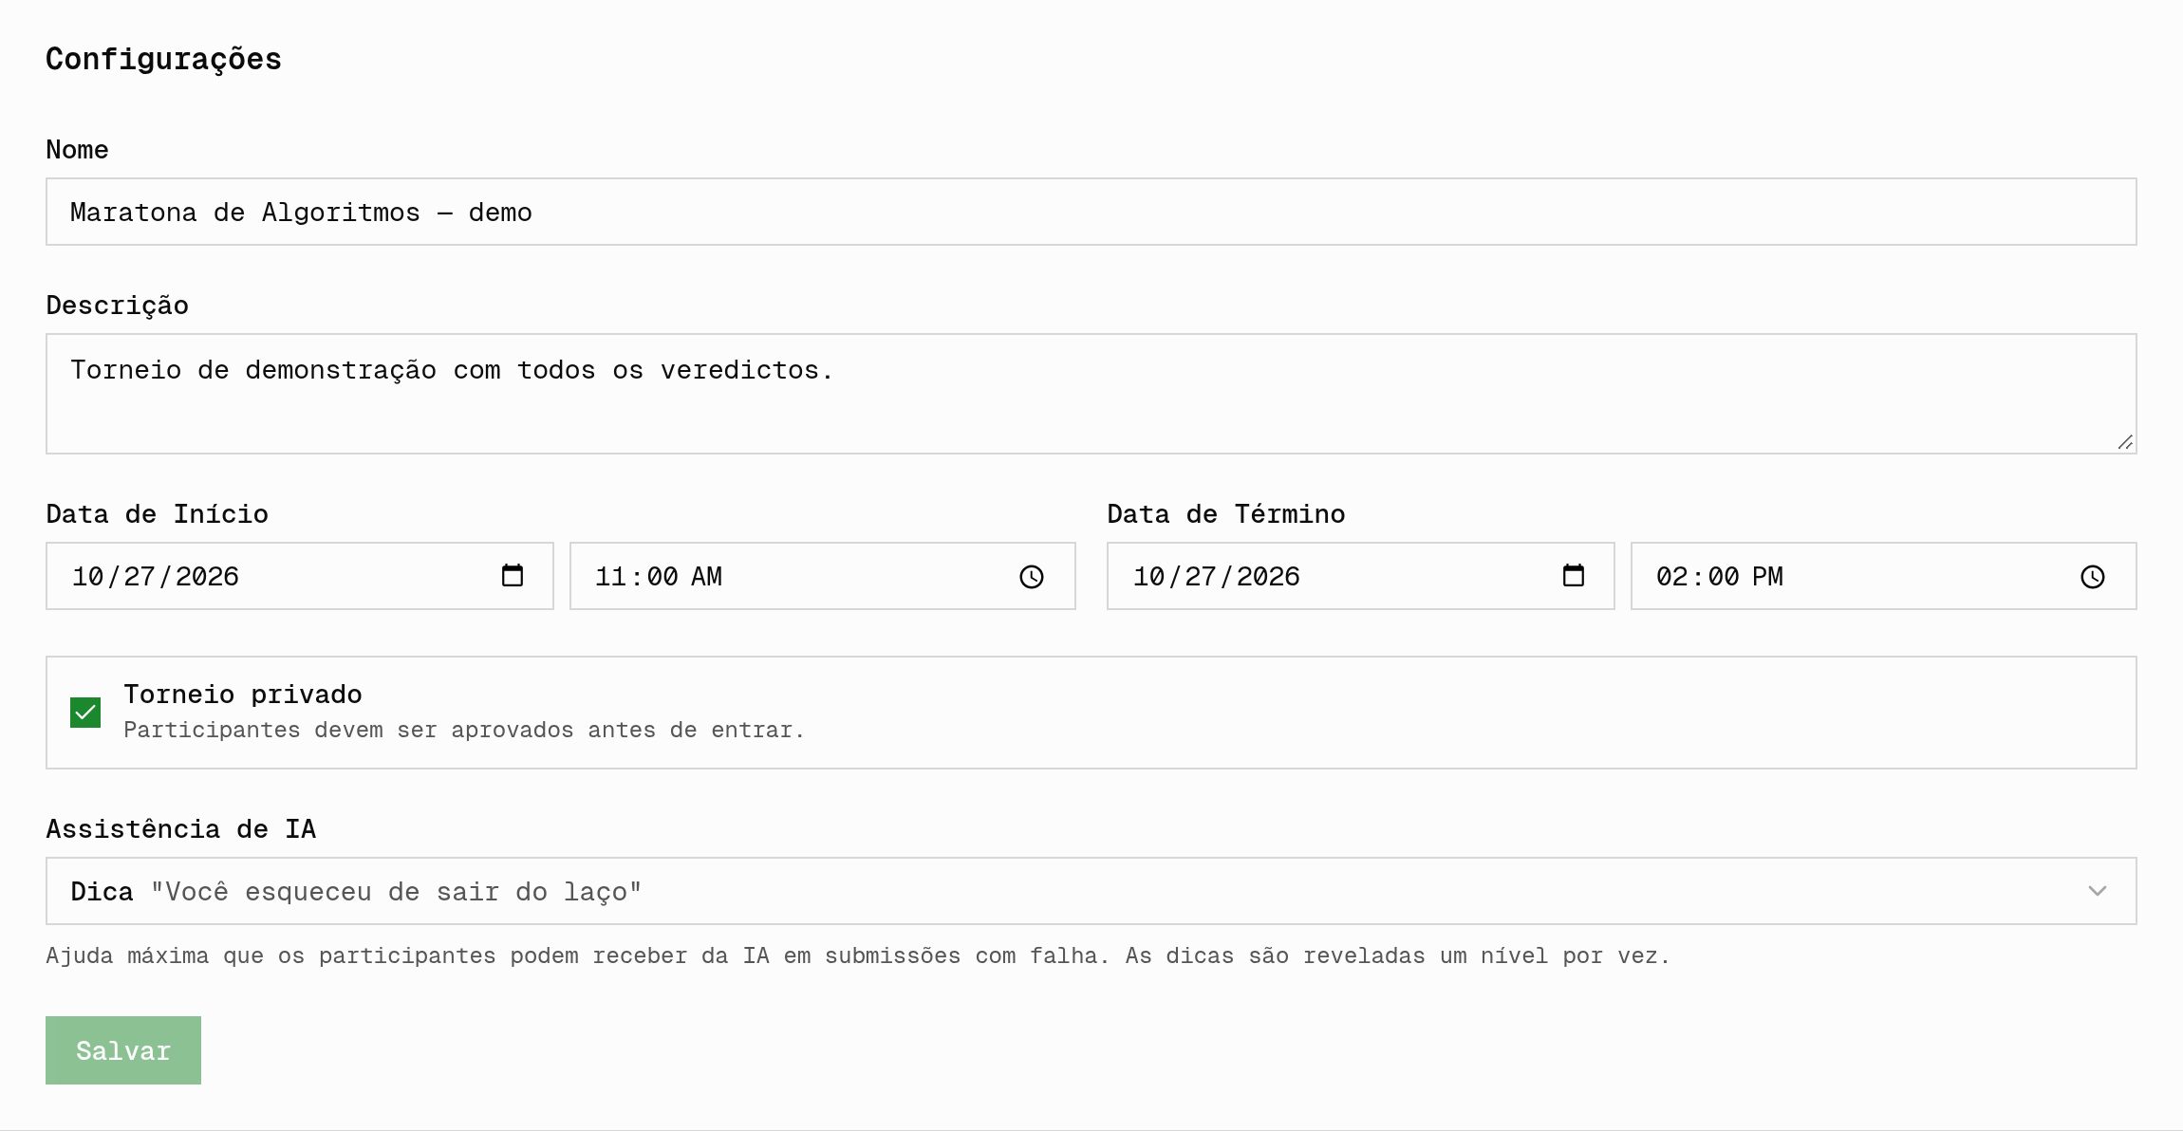
Com os problemas prontos, o professor monta o torneio
03 · O PROFESSOR
banco
problema
IA
torneio
placar
Nome, datas, privado e nível de IA
Notes:
Com problemas no banco, o professor cria um torneio: nome, descrição, datas, se é privado e o nível máximo de ajuda da IA. A mudança de nível vale a partir do próximo pedido.

Slide 23
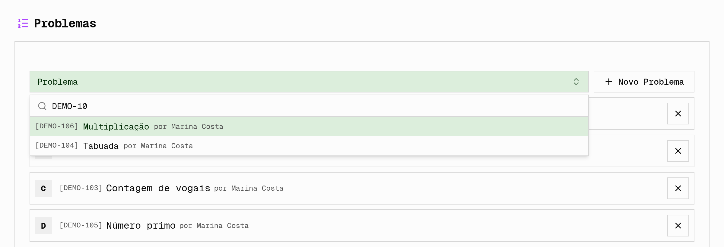
Os problemas entram no torneio pelo código
03 · O PROFESSOR
banco
problema
IA
torneio
placar
Notes:
Os problemas são buscados pelo código e viram A, B, C, D na ordem escolhida.

Slide 24
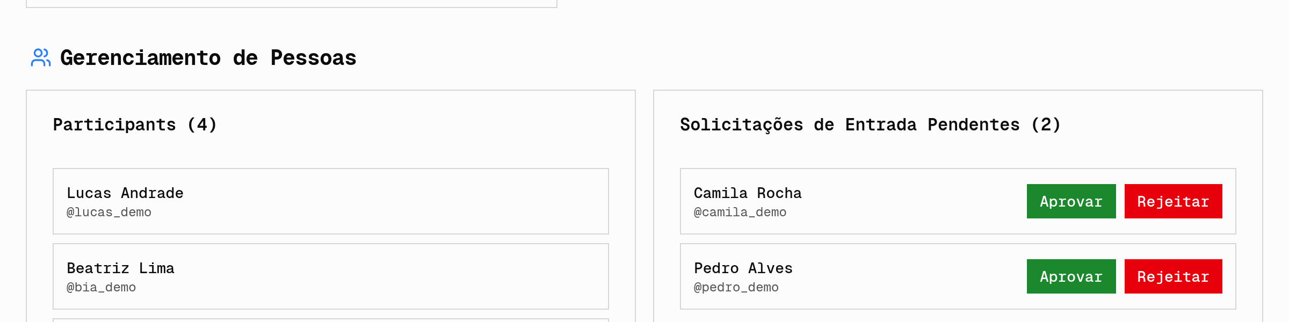
No torneio privado, o professor aprova quem entra
03 · O PROFESSOR
banco
problema
IA
torneio
placar
Notes:
Num torneio privado, o aluno pede para entrar e o professor aprova ou rejeita. O pedido gera uma notificação para o professor, e a aprovação uma para o aluno.

Slide 25
O professor também decide quanto a IA ajuda no torneio
03 · O PROFESSOR
banco
problema
IA
torneio
placar
desligada
conceito
dica
precisa
sem IA
nomeia a área
explica o erro
aponta a linha
O aluno libera um nível por vez.
Notes:
No torneio, a IA tem quatro níveis: desligada; conceito, que só nomeia a área do erro; dica, que explica o que está errado sem código; e precisa, que aponta a linha. O professor define o máximo, o servidor aplica, e o aluno libera um nível por vez.

Slide 26
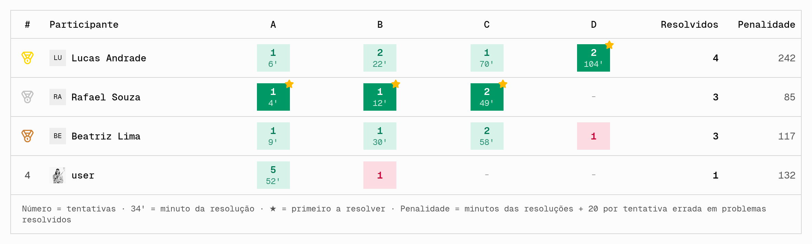
Durante o torneio, o placar segue o estilo das maratonas
03 · O PROFESSOR
banco
problema
IA
torneio
placar
Notes:
Com o torneio rodando, o professor acompanha o placar: em cada célula, as tentativas e o minuto do acerto; verde é resolvido, vermelho só tentativas erradas; e atualiza sozinho.

Slide 27
Cada célula conta tentativas, minuto e quem resolveu primeiro
03 · O PROFESSOR
banco
problema
IA
torneio
placar
★
2
22'
2 tentativas
22' minuto do acerto
★ primeiro a resolver
Notes:
Lendo uma célula: 2 tentativas, resolvido no minuto 22, e a estrela marca o primeiro a resolver aquele problema. Empate em número de problemas é desfeito pela penalidade: soma dos minutos dos acertos mais 20 por tentativa errada antes do acerto.

Slide 28
PARTE 04 DE 10
04
O aluno
resolver e entender o erro
1
2
3
4
5
6
7
8
9
10
Notes:
Parte 4: O aluno, resolver e entender o erro.

Slide 29
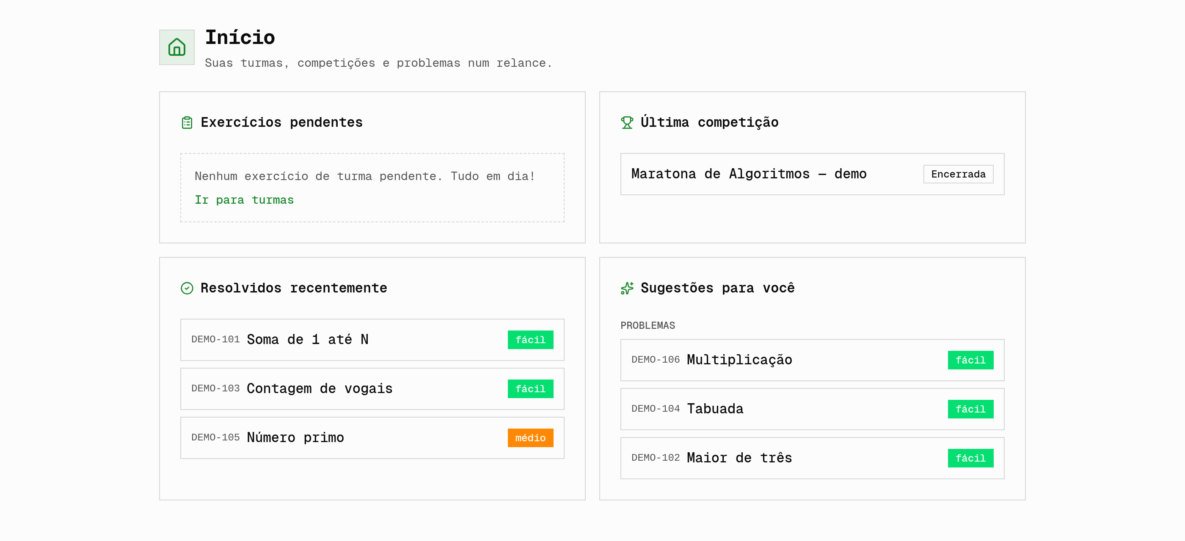
Do outro lado, o aluno entra e vê o que falta fazer
04 · O ALUNO
início
editor
veredito
dica
avisos
Notes:
Agora o mesmo sistema visto pelo aluno. A tela inicial mostra exercícios pendentes da turma, o último torneio, o que resolveu recentemente e sugestões de problemas.

Slide 30
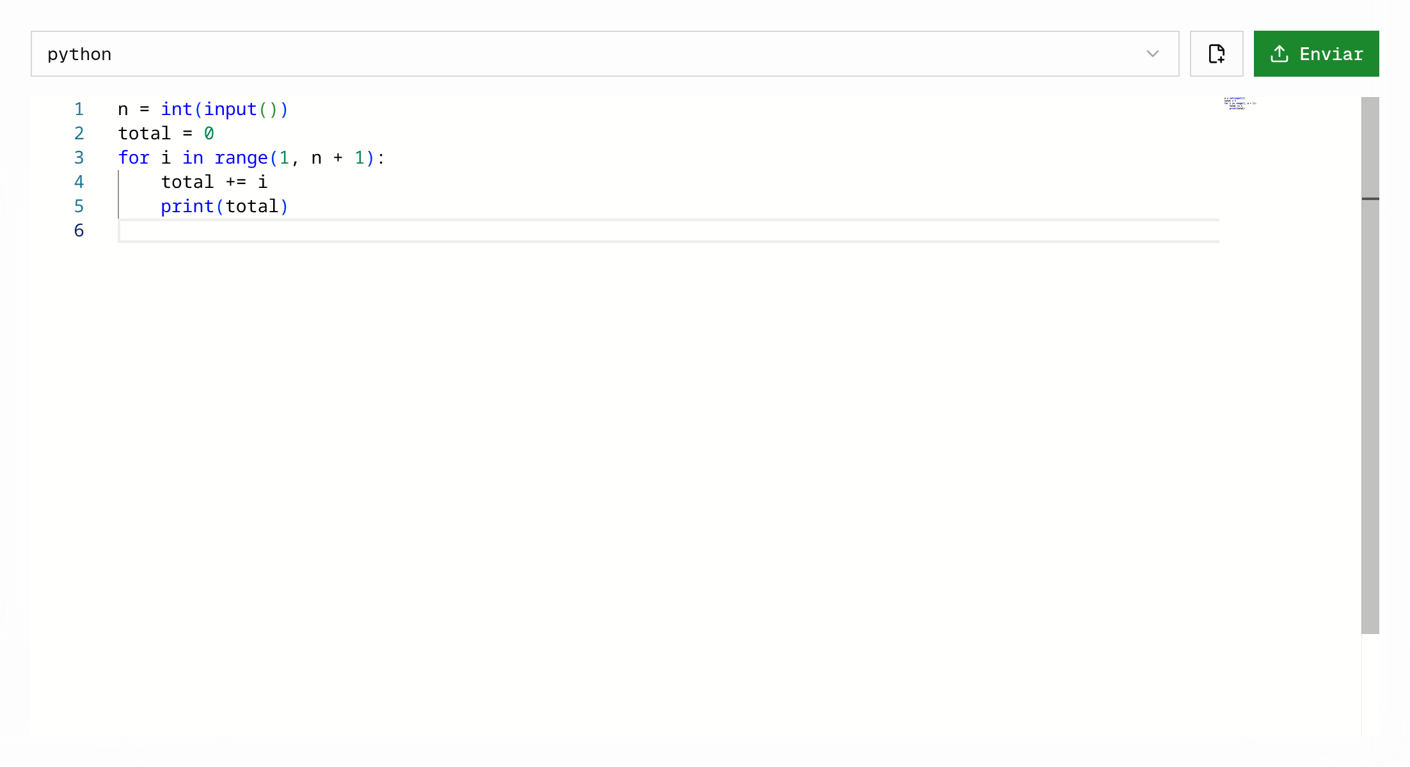
Ele escreve a solução num editor que salva sozinho no navegador
04 · O ALUNO
início
editor
veredito
dica
avisos
Notes:
O editor é o Monaco, o mesmo do VS Code, com destaque de sintaxe nas seis linguagens. O código é salvo no navegador por problema e linguagem, então fechar a aba não perde nada.

Slide 31
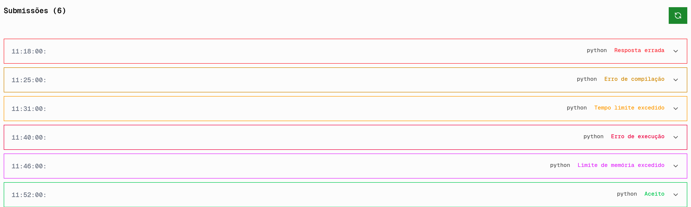
Cada tentativa recebe um veredito com nome e cor
04 · O ALUNO
início
editor
veredito
dica
avisos
Seis tentativas, seis vereditos
Notes:
Ao enviar, cada tentativa aparece com a hora, a linguagem e o veredito com a sua cor. Este aluno de demonstração errou, não compilou, estourou tempo, quebrou, estourou memória e por fim acertou. Os seis vereditos são explicados na parte do judge.

Slide 32
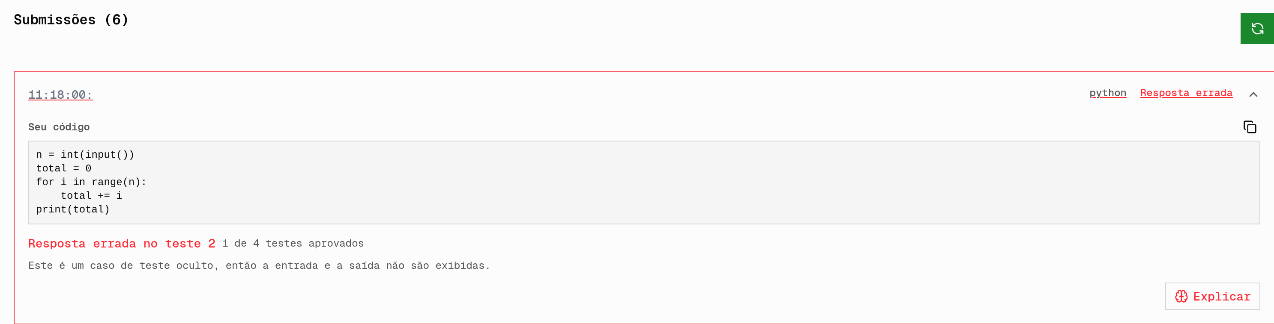
Ao errar, ele vê o caso que falhou e pode pedir uma explicação
04 · O ALUNO
início
editor
veredito
dica
avisos
Notes:
Cada envio guarda o código, então o aluno sabe qual versão deu qual veredito. Se o caso que falhou é um exemplo público, ele vê a entrada, a própria saída e a esperada; se é escondido, como aqui, vê só o número do caso, para não dar para extrair os testes. O botão Explicar pede à IA uma dica sobre o erro, dentro do nível que o professor liberou.

Slide 33
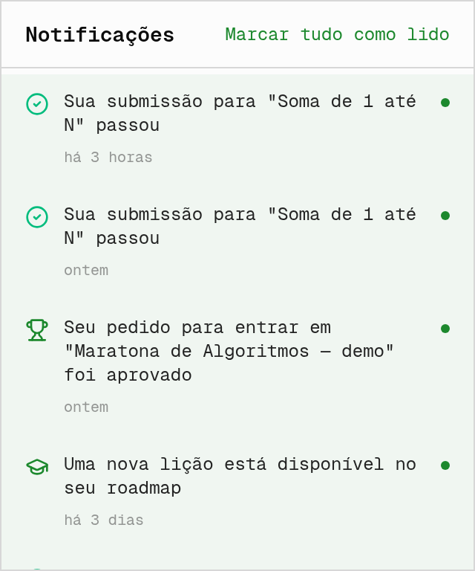
Notificações avisam o veredito e as aprovações
04 · O ALUNO
início
editor
veredito
dica
avisos
Notes:
As notificações avisam quando um envio foi julgado, quando um pedido para entrar num torneio foi aprovado e quando uma nova aula foi liberada. Eventos repetidos se agrupam numa entrada só.

Slide 34
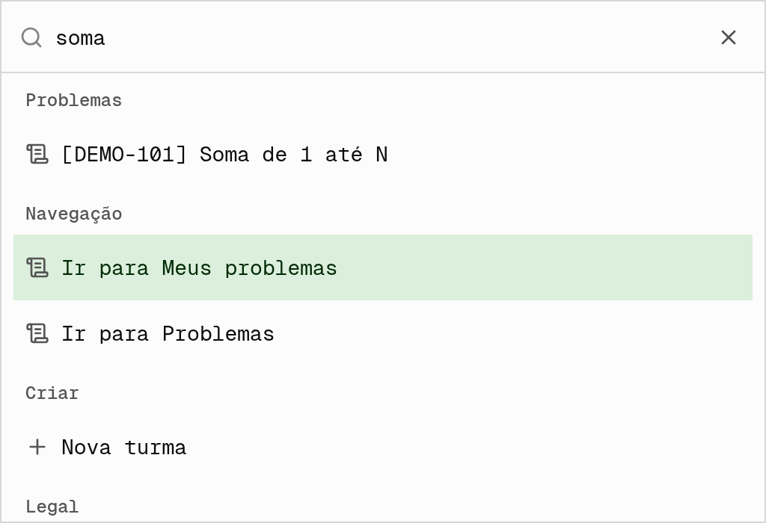
Ctrl K abre uma busca que leva a qualquer lugar
04 · O ALUNO
início
editor
veredito
dica
avisos
Notes:
E a paleta de comandos: Ctrl K abre uma busca por problemas, páginas e ações, como criar turma. O atalho aparece no menu, ao lado do botão de busca.

Slide 35
PARTE 05 DE 10
05
Aulas e turma
listas com prazo e revisão
1
2
3
4
5
6
7
8
9
10
Notes:
Parte 5: Aulas e turma, listas com prazo e revisão.

Slide 36
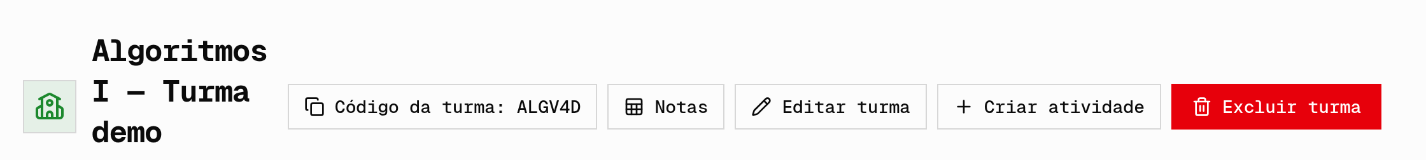
Fora dos torneios, o aluno entra na turma com um código
05 · AULAS E TURMA
turma
aula
formatos
restrições
revisão
notas
Notes:
Além dos torneios, o professor tem turmas. Para entrar, o aluno digita o código de seis letras da turma, aqui ALGV4D.

Slide 37
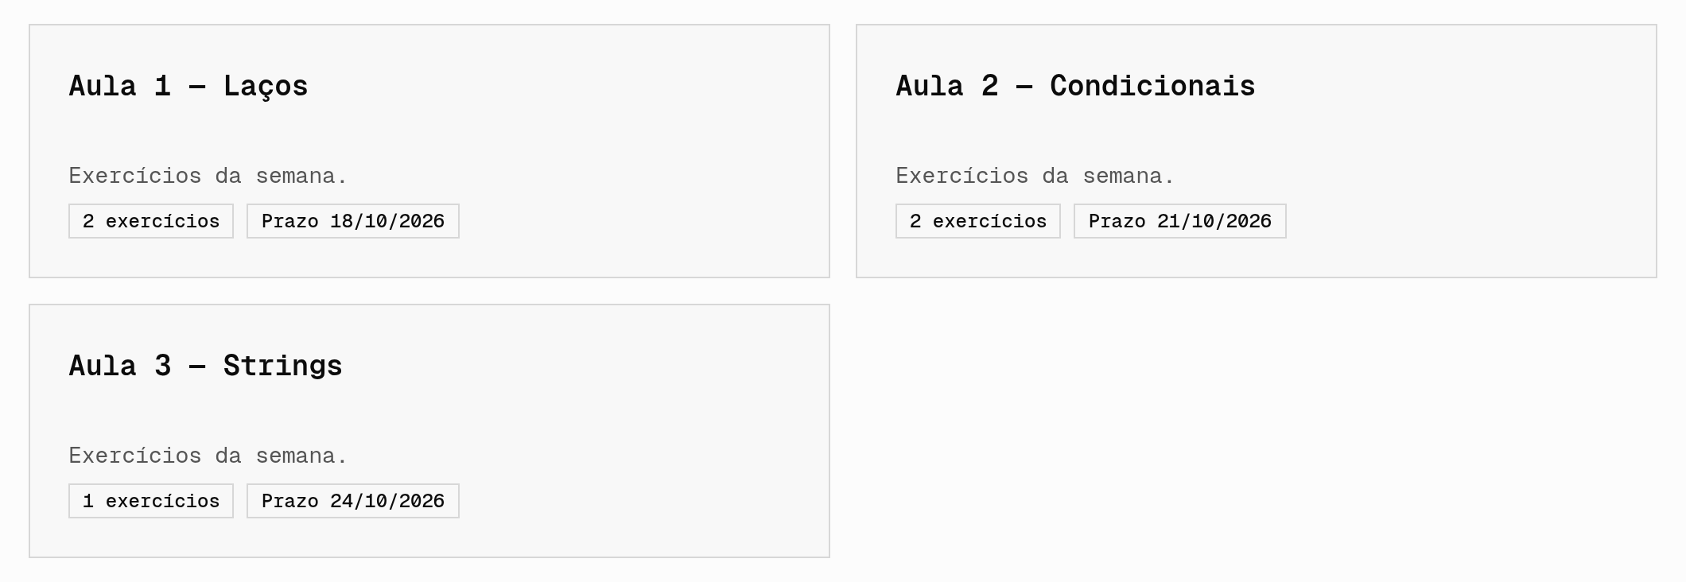
Cada aula da turma é uma lista de exercícios com prazo
05 · AULAS E TURMA
turma
aula
formatos
restrições
revisão
notas
Notes:
Cada aula é uma lista de exercícios montada pelo professor com problemas do banco, com prazo. Depois do prazo o professor revisa as entregas.

Slide 38
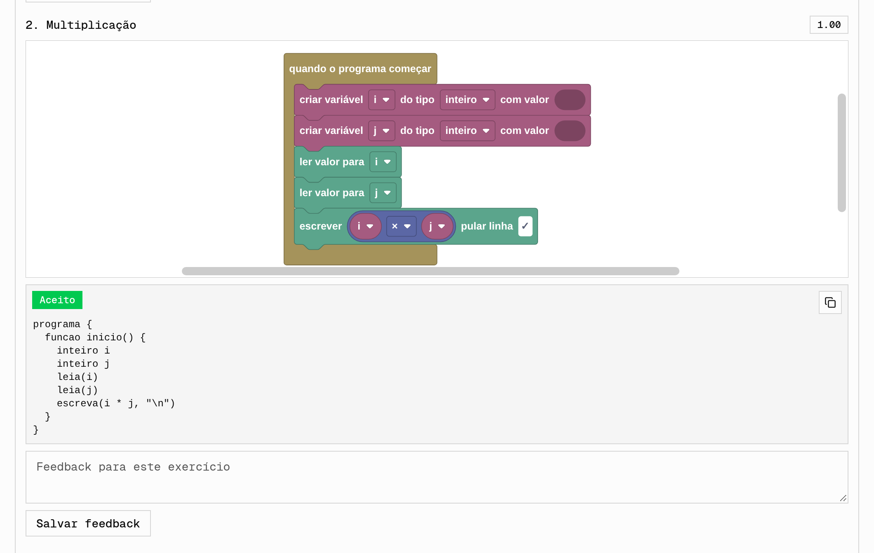
Para quem nunca programou, a resposta pode ser em blocos
05 · AULAS E TURMA
turma
aula
formatos
restrições
revisão
notas
Notes:
Cada exercício tem um formato. No modo blocos, no estilo Scratch, os blocos têm rótulos em português e viram Portugol, que roda no judge como qualquer outra linguagem; aqui, a entrega de um aluno com o código gerado embaixo.

Slide 39
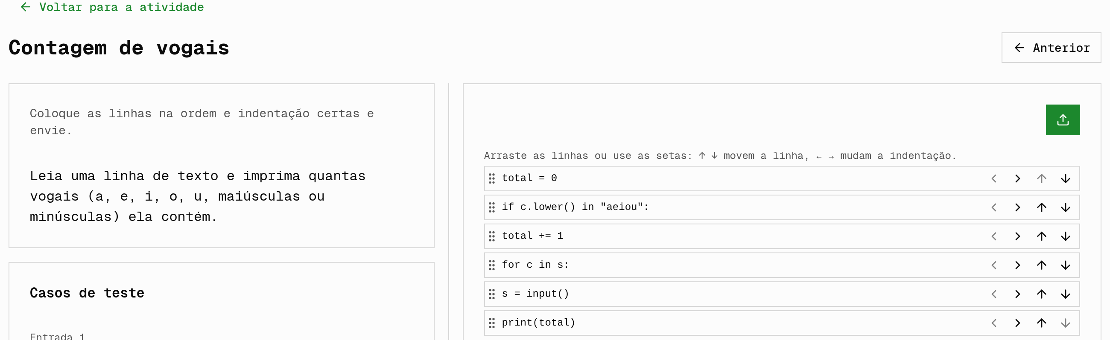
Ou em Parsons: ordenar e indentar as linhas certas
05 · AULAS E TURMA
turma
aula
formatos
restrições
revisão
notas
Notes:
No modo Parsons, o aluno recebe as linhas da solução do professor, embaralhadas, e só ordena e indenta. A solução do professor precisa passar no judge antes de virar exercício.

Slide 40
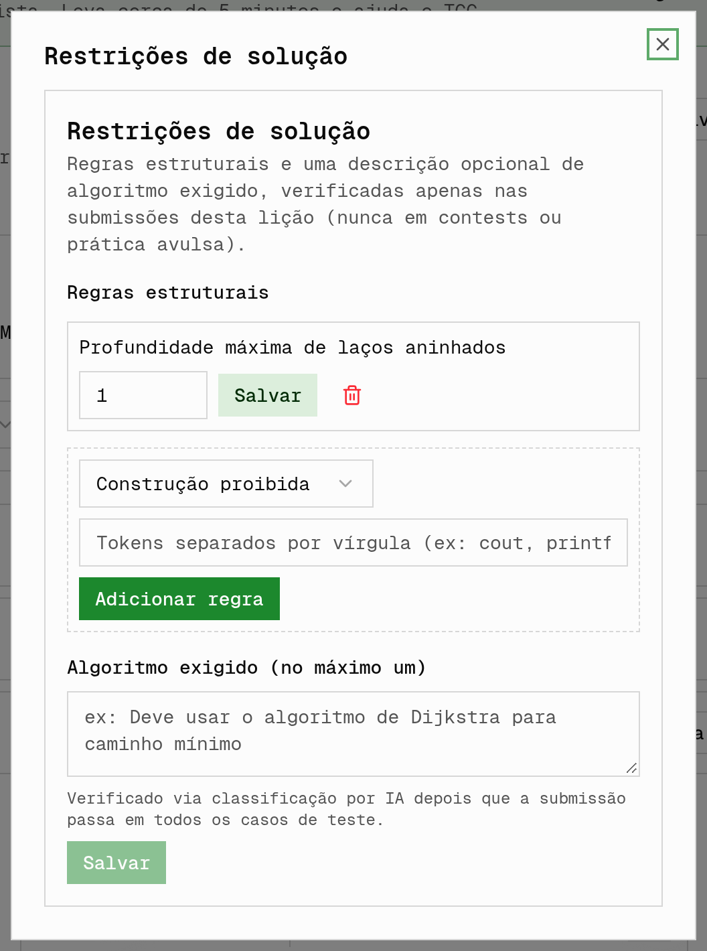
O professor pode exigir como resolver, não só o resultado
05 · AULAS E TURMA
turma
aula
formatos
restrições
revisão
notas
Notes:
As restrições de solução: limite de laços aninhados, construções proibidas ou obrigatórias, e um algoritmo exigido, verificado pela IA. Uma solução correta que viola a restrição recebe um veredito próprio.

Slide 41
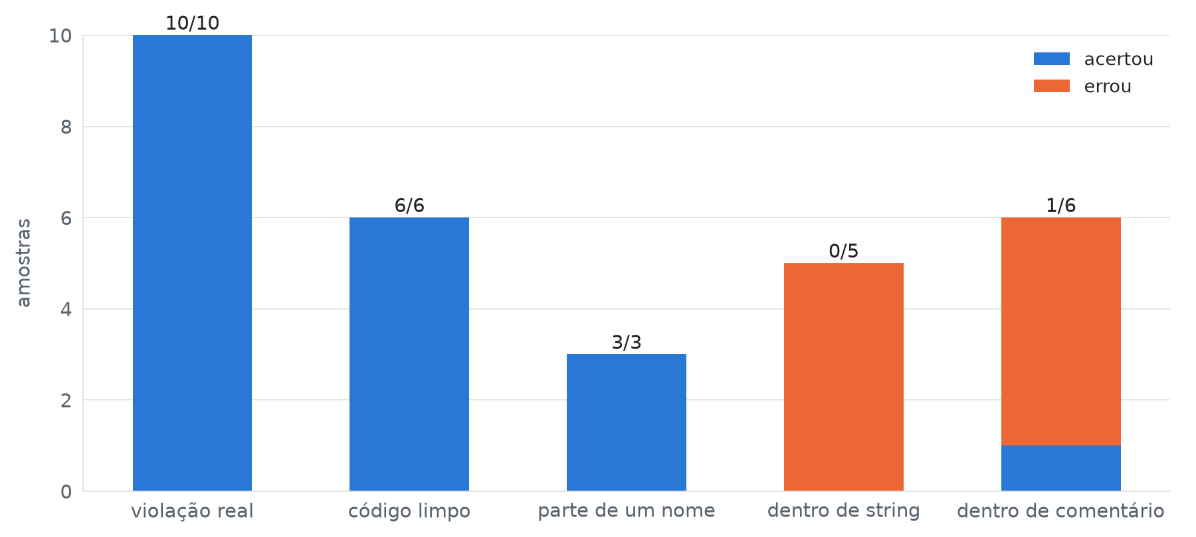
Testado: restrições acertam código real e erram texto em strings e comentários
05 · AULAS E TURMA
turma
aula
formatos
restrições
revisão
notas
30 amostras rotuladas à mão
Notes:
As restrições estruturais analisam o texto do código, não uma árvore sintática. Medi com 30 amostras: violações reais, código limpo e nomes que contêm a palavra proibida, todos certos. Mas quando a palavra está dentro de uma string ou de um comentário, o verificador erra 10 de 11 vezes.

Slide 42
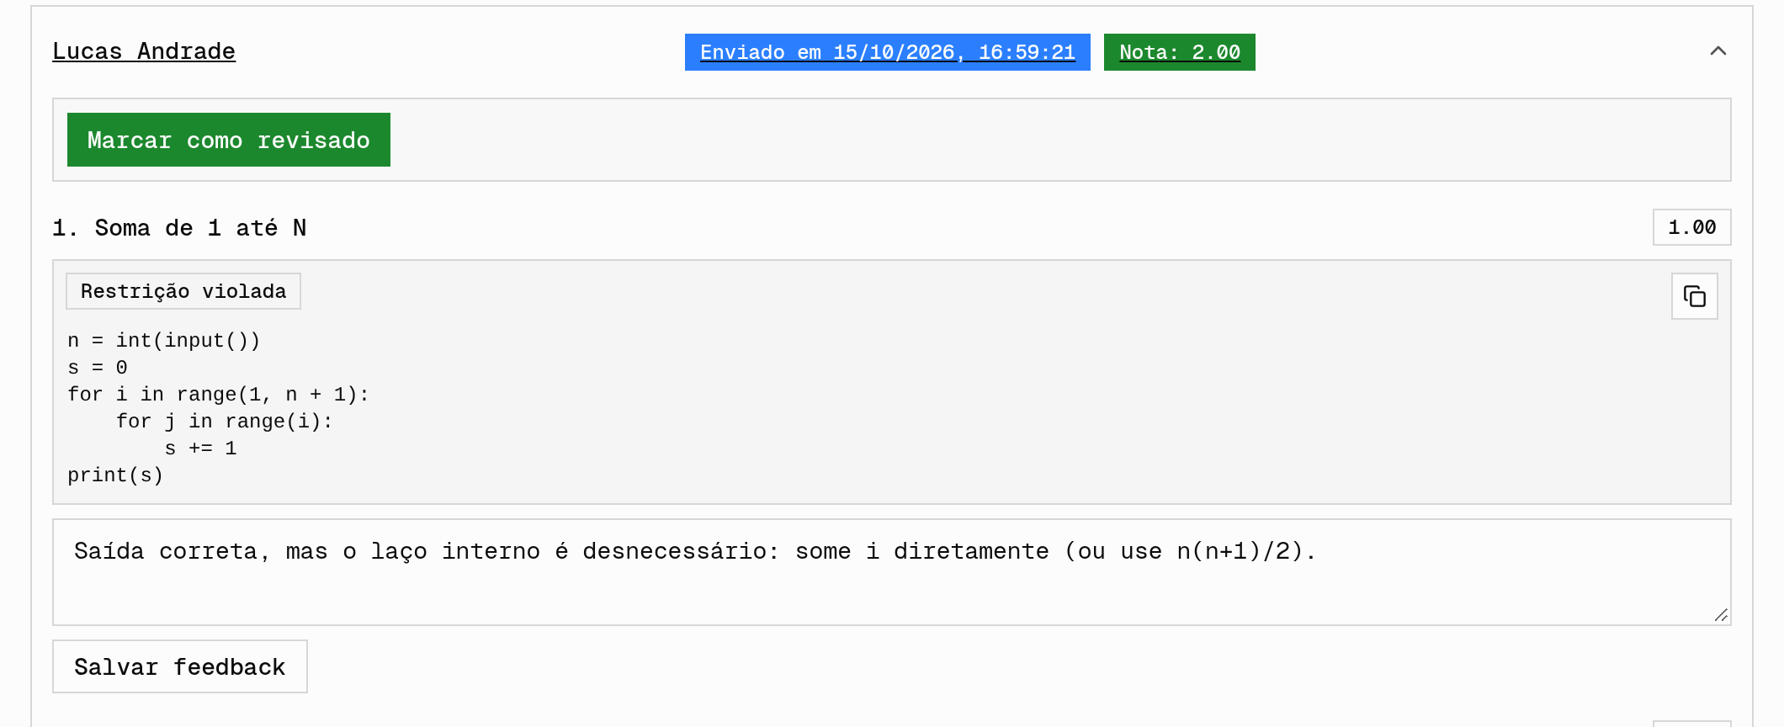
Depois do prazo, o professor revisa e comenta cada exercício
05 · AULAS E TURMA
turma
aula
formatos
restrições
revisão
notas
Notes:
Depois do prazo, o professor revisa: nota automática pela fração de casos que passaram, e um comentário por exercício. Aqui, a saída estava certa mas violou a restrição de laço aninhado.

Slide 43
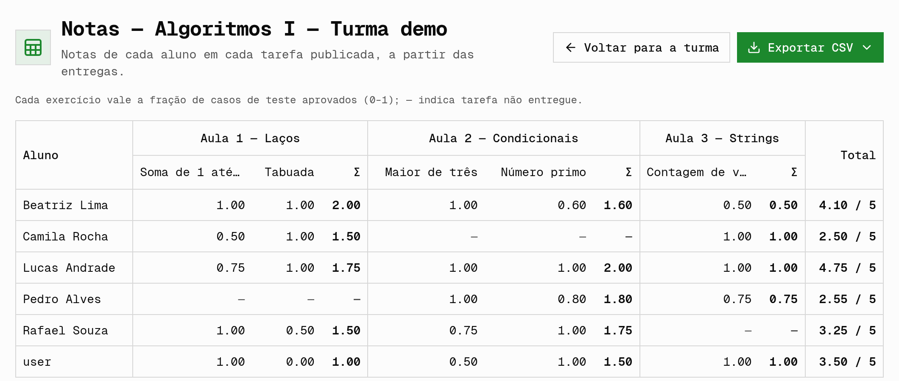
As notas da turma inteira ficam numa tabela
05 · AULAS E TURMA
turma
aula
formatos
restrições
revisão
notas
Notes:
O boletim: cada aluno numa linha, cada exercício numa coluna, com a soma por aula e o total. Traço indica aula não entregue. As notas vêm do mesmo cálculo da revisão, então os dois nunca discordam.

Slide 44
O boletim vai para CSV sem quebrar acentos nem executar fórmulas
05 · AULAS E TURMA
turma
aula
formatos
restrições
revisão
notas
=HYPERLINK("http://…") → '=HYPERLINK("http://…")
RFC 4180
BOM para o Excel
fórmulas neutralizadas
Notes:
O boletim exporta para CSV. Três cuidados: segue a RFC 4180 para aspas e quebras de linha; começa com um BOM para o Excel abrir os acentos certos; e neutraliza células que começam com igual, mais, menos ou arroba, para um nome de aluno malicioso não virar fórmula no Excel do professor.

Slide 45
PARTE 06 DE 10
06
Plágio
quem copiou de quem
1
2
3
4
5
6
7
8
9
10
Notes:
Parte 6: Plágio, quem copiou de quem.

Slide 46
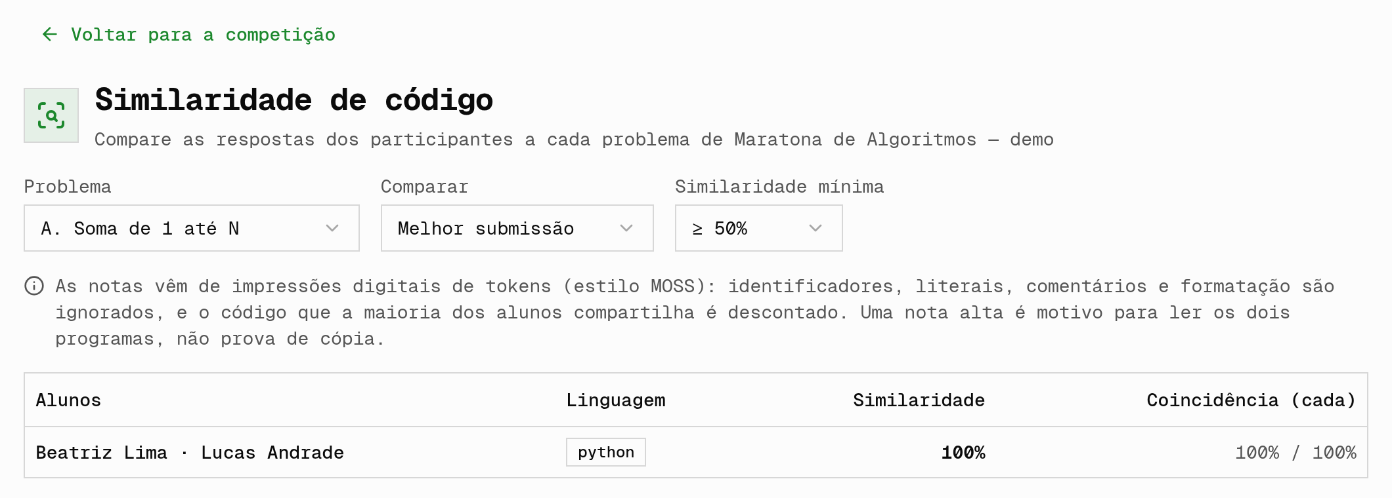
Com os envios da turma, o professor vê os pares mais parecidos
06 · PLÁGIO
relatório
algoritmo
qualidade
custo
Notes:
Com os envios de um torneio ou de uma aula, o professor pode pedir o relatório de similaridade: escolhe o problema, se compara o último envio ou o melhor de cada aluno, e a similaridade mínima. A tela avisa: nota alta é motivo para ler os dois códigos, não prova de cópia.

Slide 47
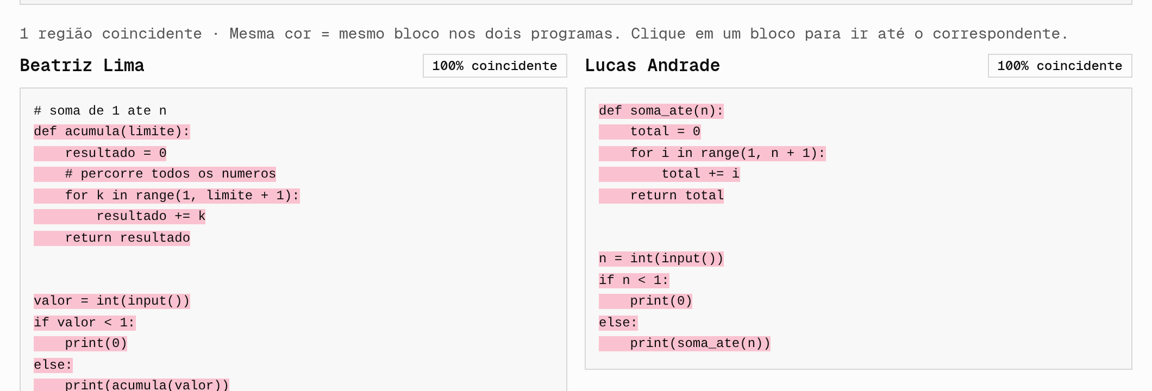
Lado a lado, os trechos iguais aparecem destacados
06 · PLÁGIO
relatório
algoritmo
qualidade
custo
Notes:
Clicando no par, os dois códigos aparecem lado a lado, com os trechos coincidentes da mesma cor. Aqui a aluna renomeou tudo e adicionou comentários: cem por cento coincidente mesmo assim.

Slide 48
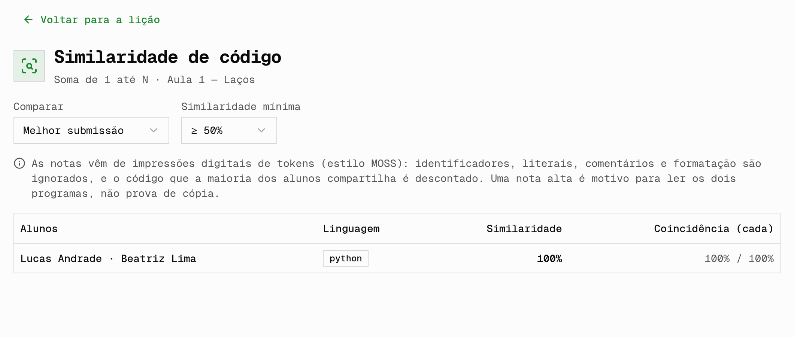
A mesma comparação funciona em cada exercício das aulas
06 · PLÁGIO
relatório
algoritmo
qualidade
custo
Notes:
A mesma comparação existe para cada exercício de uma aula.

Slide 49
Por trás, o código vira impressões digitais antes da comparação
06 · PLÁGIO
relatório
algoritmo
qualidade
custo
código
tokens
k-gramas
winnowing
impressões
do aluno
nomes → V
k = 5
janela w = 4
hashes
pares
greedy tiling
similaridade
mesma linguagem
trechos iguais
0 a 100%
Estilo MOSS (Schleimer et al., 2003)
Notes:
O algoritmo é o do MOSS, de Schleimer, Wilkerson e Aiken. O código vira tokens, com um tokenizador por linguagem. Grupos de 5 tokens viram hashes, os k-gramas. O winnowing escolhe o menor hash de cada janela, e esses são as impressões digitais. Pares que compartilham impressões são comparados por greedy string tiling, que encontra os trechos iguais, e a similaridade é a fração de tokens cobertos.

Slide 50
Renomear variáveis não engana a comparação
06 · PLÁGIO
relatório
algoritmo
qualidade
custo
for (int i = 0; i < n; i++) total += v[i];
for ( int V = N ; V < V ; V ++ ) V += V [ V ] ;
Renomear e reformatar não muda o que é comparado.
Notes:
O truque está na normalização: identificadores viram V, números viram N, strings viram S, e comentários e espaços somem. Além disso, o código que a maioria da turma compartilha, como o esqueleto do problema, é descontado.

Slide 51
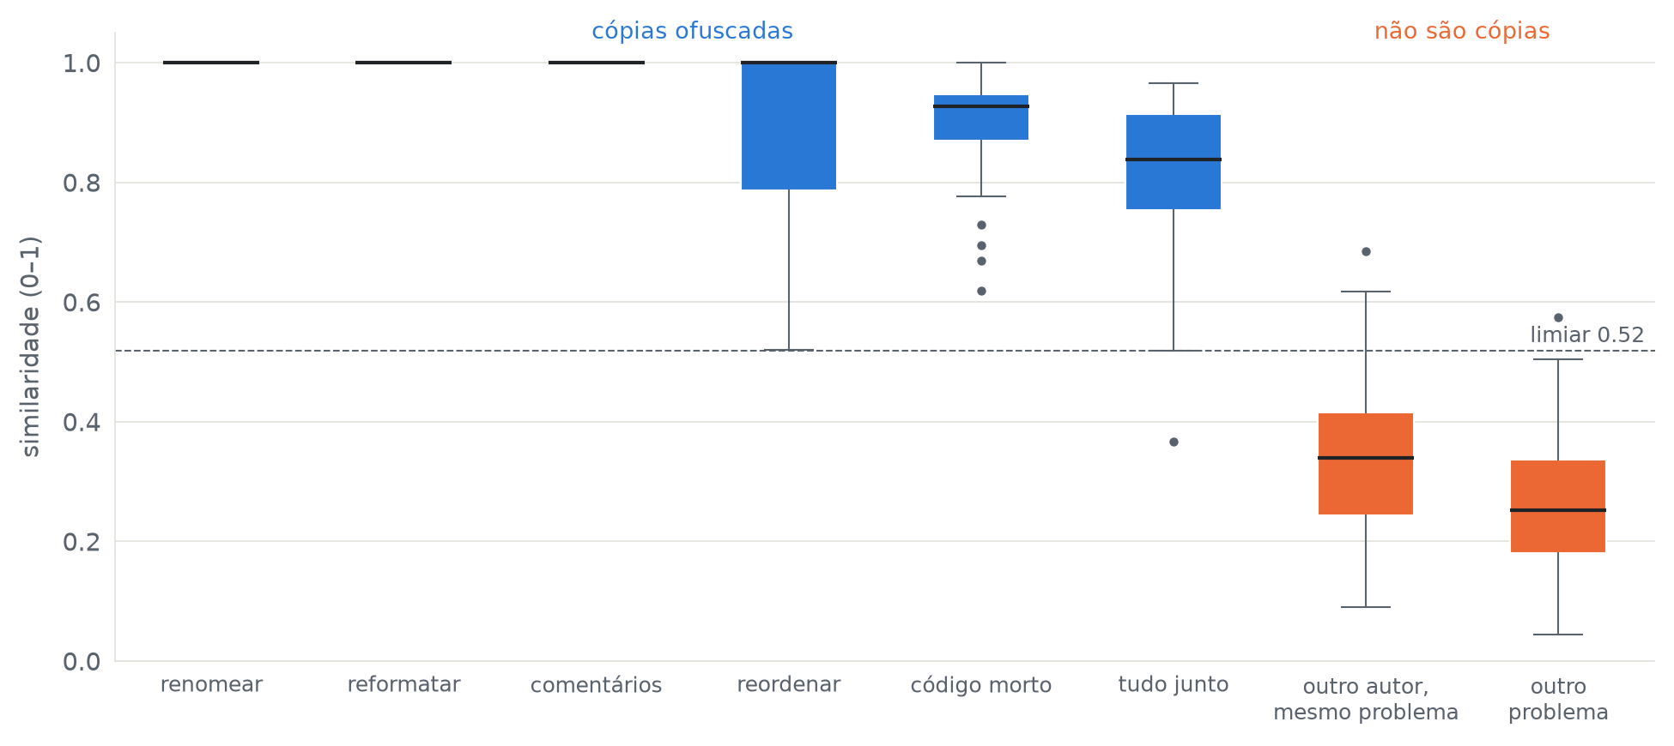
Testado: cópias ofuscadas ficam acima de 0,52; soluções independentes, abaixo
06 · PLÁGIO
relatório
algoritmo
qualidade
custo
36 soluções originais, 6 ofuscações cada
Notes:
Para medir a qualidade, escrevi 36 soluções independentes: 4 problemas, em Python, C e Java, cada um com 3 autores de estilos diferentes. Cada uma ganhou 6 cópias ofuscadas automaticamente: renomear, reformatar, comentários, reordenar funções, inserir código morto e tudo junto. Tudo junto tem mediana de 84%; soluções independentes do mesmo problema, 34%.

Slide 52
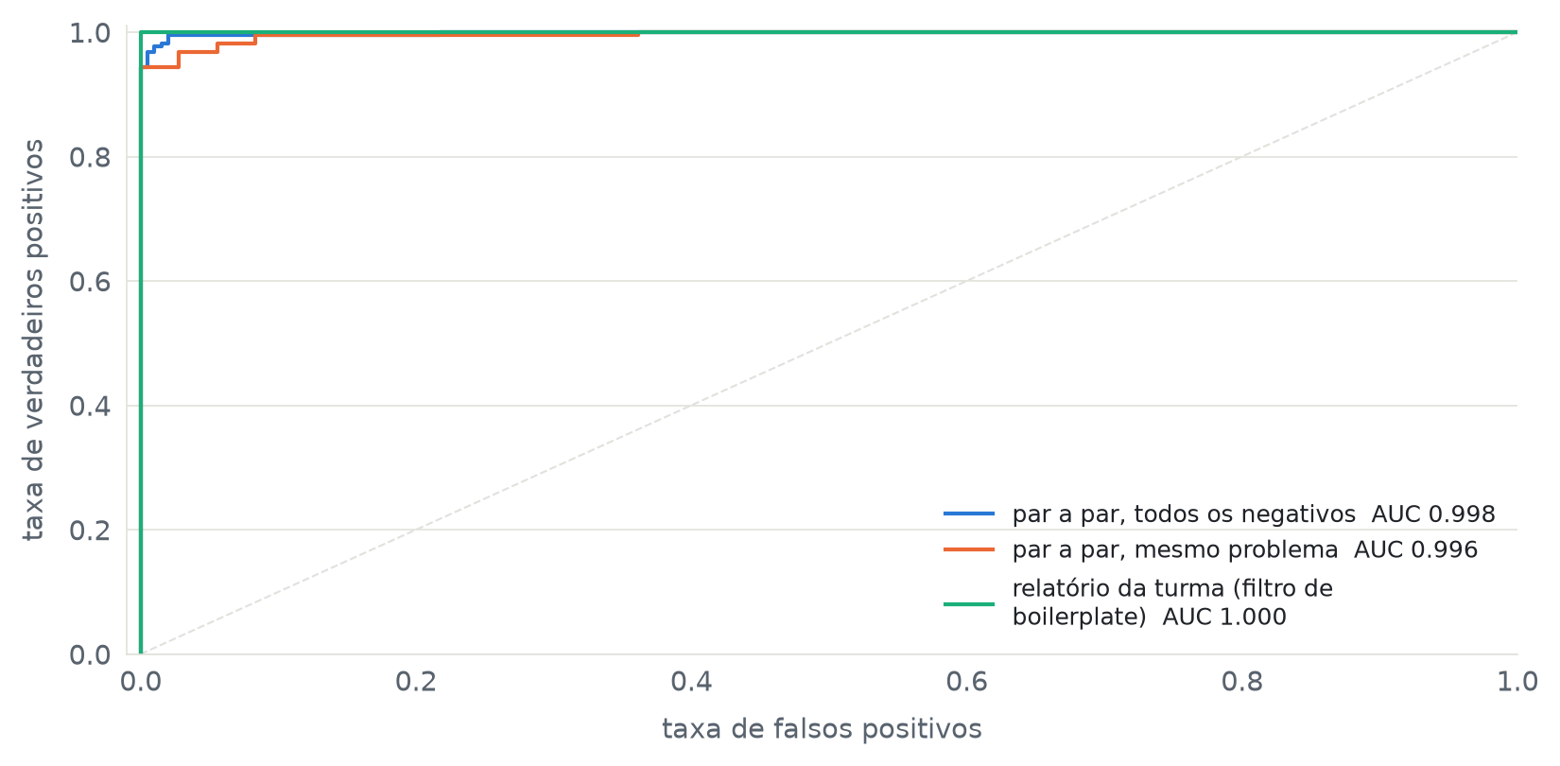
Com o limiar de 0,52: 98% de precisão e 99,5% de revocação
06 · PLÁGIO
relatório
algoritmo
qualidade
custo
216 cópias contra 198 pares independentes
Notes:
Na curva ROC, a área é 0,998. O melhor limiar foi 0,52. No relatório da turma, com o filtro de código comum, nenhuma solução independente passou de 16%. Cuidado: as ofuscações são automáticas e sistemáticas, não as de um aluno esperto.

Slide 53
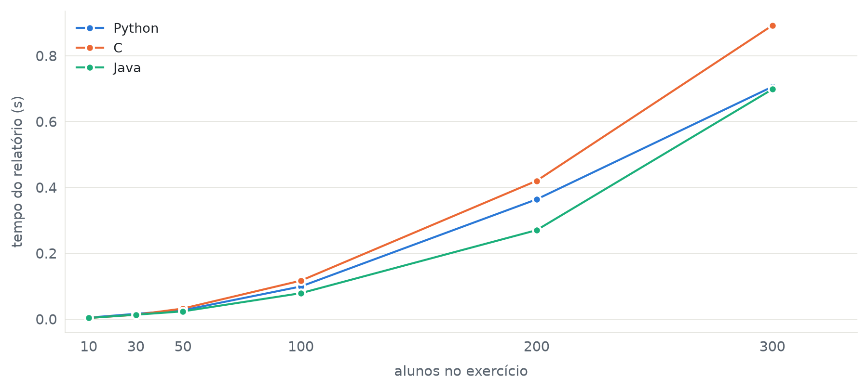
200 alunos comparados em menos de meio segundo
06 · PLÁGIO
relatório
algoritmo
qualidade
custo
Um exercício, uma linguagem, todos os pares
Notes:
O custo cresce com o quadrado do número de alunos, porque compara todos os pares. Mesmo assim: 30 alunos em cerca de 16 ms, 200 alunos em 364 a 420 ms, 300, o máximo do relatório, em menos de um segundo. Duas limitações ficam para a discussão: só compara a mesma linguagem e não detecta código gerado por IA.

Slide 54
PARTE 07 DE 10
07
Por dentro
arquitetura e judge
1
2
3
4
5
6
7
8
9
10
Notes:
Parte 7: Por dentro, arquitetura e judge.

Slide 55
Por trás de tudo isso, dois serviços que só conversam pelo banco
07 · POR DENTRO
arquitetura
sandbox
vereditos
comparação
Navegador
Next.js
PostgreSQL
Judge
isolate
React · TanStack Query
Server Actions
LISTEN / NOTIFY
Rust · tokio · sqlx
sem rede · limites
IA
cadeia de três modelos
O site grava o envio; o judge escuta, executa e grava o veredito.
Notes:
Tudo o que vimos roda sobre esta arquitetura. O navegador fala com o Next.js por Server Actions. A action grava o envio como PENDING e dispara um NOTIFY no PostgreSQL. O judge, em Rust, está escutando; pega o envio, compila e roda cada caso de teste no isolate, e grava o veredito no mesmo banco. Não há fila externa nem API entre os dois. A IA é chamada só pelo Next.js, por uma cadeia de três modelos.

Slide 56
Um script garante que Rust e TypeScript concordam no banco
07 · POR DENTRO
arquitetura
sandbox
vereditos
comparação
judge/src/models.rs
check-enum-sync.ts
web/drizzle/schemas
enum SubmissionStatus
falha se divergirem
pgEnum submission_status
Os dois serviços dividem o banco, não o código.
Notes:
Como os dois serviços compartilham o banco, mas não o código, o status do envio e a linguagem são enums definidos duas vezes, em Rust e no Drizzle. Se um lado ganhar um valor e o outro não, o judge quebra ao ler a linha. O script check-enum-sync compara os dois e falha o CI.

Slide 57
Todo código do aluno roda numa caixa sem rede
07 · POR DENTRO
arquitetura
sandbox
vereditos
comparação
caixa do isolate
programa do aluno
sem rede
tempo e memória
≤ 64 processos
Notes:
Cada execução roda numa caixa nova do isolate, o sandbox usado na Olimpíada Internacional de Informática. A caixa não tem rede, tem limite de tempo de CPU e de parede, de memória, e no máximo 64 processos, o que contém fork bombs. Depois de cada caso de teste a caixa é destruída. Não precisamos de Docker privilegiado, só de duas capabilities do Linux.

Slide 58
Seis linguagens, do C ao Portugol
07 · POR DENTRO
arquitetura
sandbox
vereditos
comparação
C
C++
Java
Python
Rust
Portugol
Notes:
O judge roda seis linguagens: C, C++, Java, Python, Rust e Portugol. Linguagens compiladas compilam uma vez por envio, numa caixa própria, e o tempo de compilação não conta no limite do problema. Portugol é o caso especial: o interpretador recompila o programa em toda execução, por isso ganha mais tempo.

Slide 59
Cada falha tem nome: os seis vereditos
07 · POR DENTRO
arquitetura
sandbox
vereditos
comparação
AC
Aceito
WA
Resposta errada
TLE
Tempo excedido
passou em todos os casos
saída diferente da esperada
não terminou no limite
MLE
Memória excedida
CE
Erro de compilação
RE
Erro de execução
pediu memória demais
não compilou
quebrou durante a execução
Antes, o judge só dizia “passou” ou “falhou”.
Notes:
Até a versão 3, o judge só dizia passou ou falhou. Agora cada falha tem nome, no padrão das maratonas. Aceito: passou em todos os casos. Resposta errada: terminou, mas a saída é diferente. Tempo excedido: o limite do problema vezes um fator da linguagem; Java ganha o dobro mais meio segundo, Python o triplo. Memória excedida: 128 MB em C, C++ e Python. Erro de compilação: o aluno vê a saída do compilador. Erro de execução: divisão por zero, índice fora do vetor. O veredito do envio é o do primeiro caso que falhou; o erro do juiz, quando a falha é nossa, nunca penaliza o aluno.

Slide 60
Erro de compilação não penaliza no placar
07 · POR DENTRO
arquitetura
sandbox
vereditos
comparação
WA, TLE, RE…
CE
+20 min por tentativa
não conta no placar
Convenção da ICPC: quem não compilou não foi julgado.
Notes:
No placar, seguimos a convenção da ICPC: tentativas rejeitadas custam 20 minutos de penalidade quando o problema é resolvido, mas erro de compilação não conta. Quem não compilou não chegou a ser julgado.

Slide 61
Memória excedida é deduzida, não detectada
07 · POR DENTRO
arquitetura
sandbox
vereditos
comparação
MLE
malloc falha
programa quebra
heurística
limite RLIMIT_AS
sem sinal de OOM
pico ≥ 90% ou “MemoryError”
Não há sinal limpo de estouro: o judge deduz.
Notes:
Por que o MLE é difícil: o limite de memória do isolate, sem cgroups, é de espaço de endereçamento. Quando estoura, o malloc falha e o programa quebra; não há um sinal limpo de falta de memória. Então o judge deduz: se o pico chegou a 90% do limite, ou se a saída de erro tem MemoryError ou bad_alloc, é MLE.

Slide 62
A saída pode ser comparada de quatro jeitos
07 · POR DENTRO
arquitetura
sandbox
vereditos
comparação
exata
tokens
float (ε)
corretor
“3 4” ≠ “3 4”
espaços não importam
3,1416 ≈ 3,14159
programa do professor
Problema novo começa em “tokens”.
Notes:
Comparar a saída é configurável por problema. Exata: idêntica, ignorando só espaços no começo e no fim. Tokens: palavra por palavra; é o padrão de problema novo. Float: números aceitos dentro de uma tolerância. E corretor: um programa do professor decide.

Slide 63
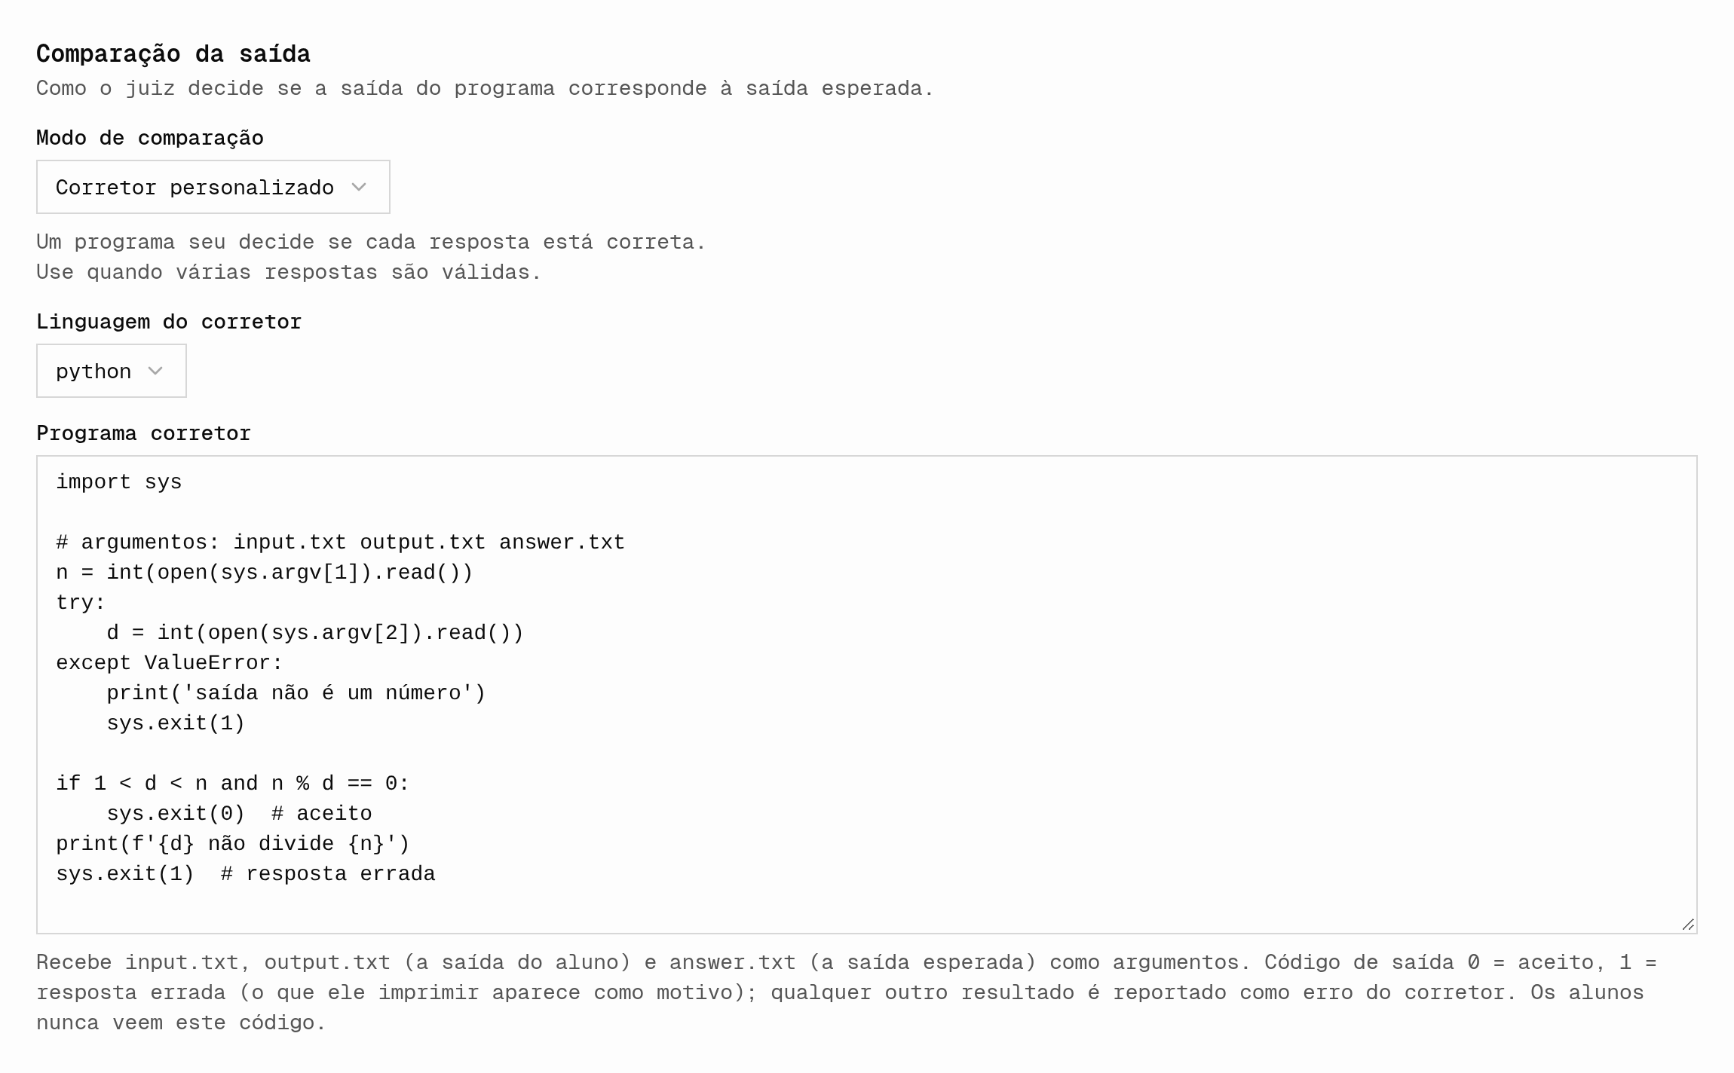
Quando há várias respostas certas, um corretor decide
07 · POR DENTRO
arquitetura
sandbox
vereditos
comparação
Problema: imprima qualquer divisor de N
Notes:
O corretor serve para problemas com mais de uma resposta certa. Neste exemplo, imprimir qualquer divisor de N: 12 aceita 2, 3, 4 ou 6. O professor escreve um pequeno programa que decide. O código do corretor nunca chega ao aluno.

Slide 64
O corretor recebe três arquivos e responde pelo código de saída
07 · POR DENTRO
arquitetura
sandbox
vereditos
comparação
input.txt
exit 0 → Aceito
output.txt
corretor
exit 1 → Resposta errada
programa do professor
answer.txt
outro → Erro do juiz
Roda no isolate, como o código do aluno.
Notes:
O protocolo é o do testlib: entrada, saída do aluno e resposta esperada. Código zero é aceito; um é resposta errada, e o que ele imprimir vira a mensagem para o aluno; qualquer outra coisa é erro do juiz, que não penaliza o aluno. O corretor roda no isolate como qualquer programa.

Slide 65
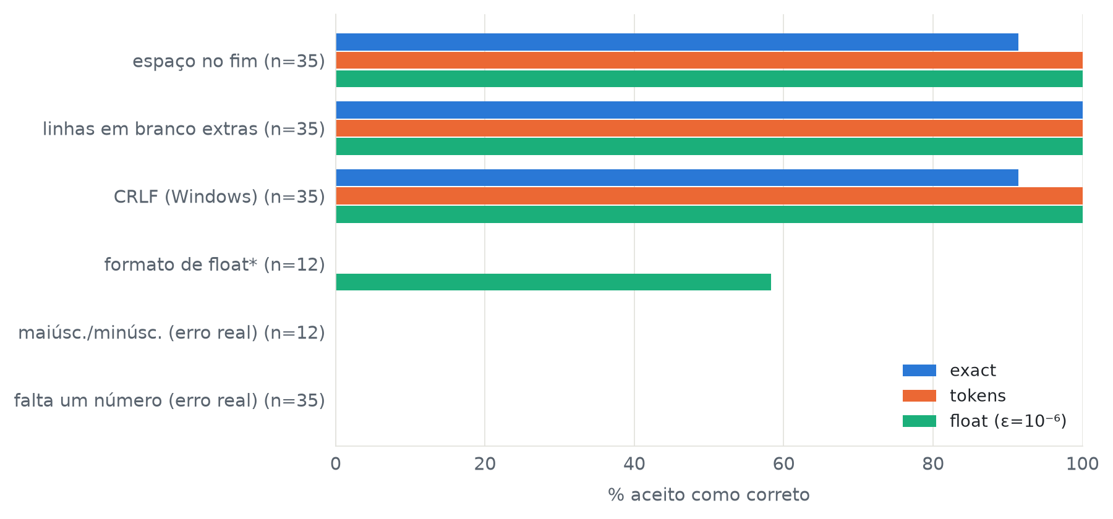
Testado: ignorar espaços aceita respostas certas que a comparação exata recusava
07 · POR DENTRO
arquitetura
sandbox
vereditos
comparação
Saídas certas reescritas de jeitos comuns
Notes:
Peguei as saídas esperadas dos dez problemas de exemplo e as reescrevi como um programa correto costuma escrever: espaço no fim da linha, linhas em branco, quebra de linha do Windows, floats com outra precisão. O modo tokens aceita todas as de espaço. Floats com outra precisão só passam no modo float: 7 de 12. No histórico real, as 16 respostas erradas eram todas erros de verdade.

Slide 66
PARTE 08 DE 10
08
Desempenho
benchmarks e testes
1
2
3
4
5
6
7
8
9
10
Notes:
Parte 8: Desempenho, benchmarks e testes.

Slide 67
Todos os números vêm de benchmarks reproduzíveis
08 · DESEMPENHO
Ryzen 5 5600
32 GB
Docker
bench/
6 núcleos · 12 threads
RAM · CachyOS
imagem de produção + PostgreSQL
scripts e dados brutos
Cada número dos próximos slides sai de um script do repositório.
Notes:
Para a banca não ter que acreditar em mim, todos os números a seguir vêm de scripts no diretório bench do repositório, com os resultados brutos commitados. Máquina: Ryzen 5 5600, 32 GB de RAM, CachyOS. O judge roda na mesma imagem Docker de produção, contra um PostgreSQL descartável.

Slide 68
Primeiro, o judge passou a julgar vários envios ao mesmo tempo
08 · DESEMPENHO
concorrência
latência
custo
vereditos
IA
site
testes
worker 1 · caixa 0
worker 2 · caixa 1
PostgreSQL
dispatcher
fila = tabela
LISTEN/NOTIFY
varredura 60 s
reaper
worker 3 · caixa 2
worker 4 · caixa 3
FOR UPDATE SKIP LOCKED
N = JUDGE_CONCURRENCY (padrão: nº de CPUs, máx. 4)
Notes:
A primeira mudança de desempenho: o judge virou um pool de workers. Um dispatcher escuta o NOTIFY, faz a varredura a cada 60 segundos e reaproveita envios travados; os workers pegam envios com FOR UPDATE SKIP LOCKED, então dois nunca pegam o mesmo. Cada worker tem a sua caixa do isolate.

Slide 69
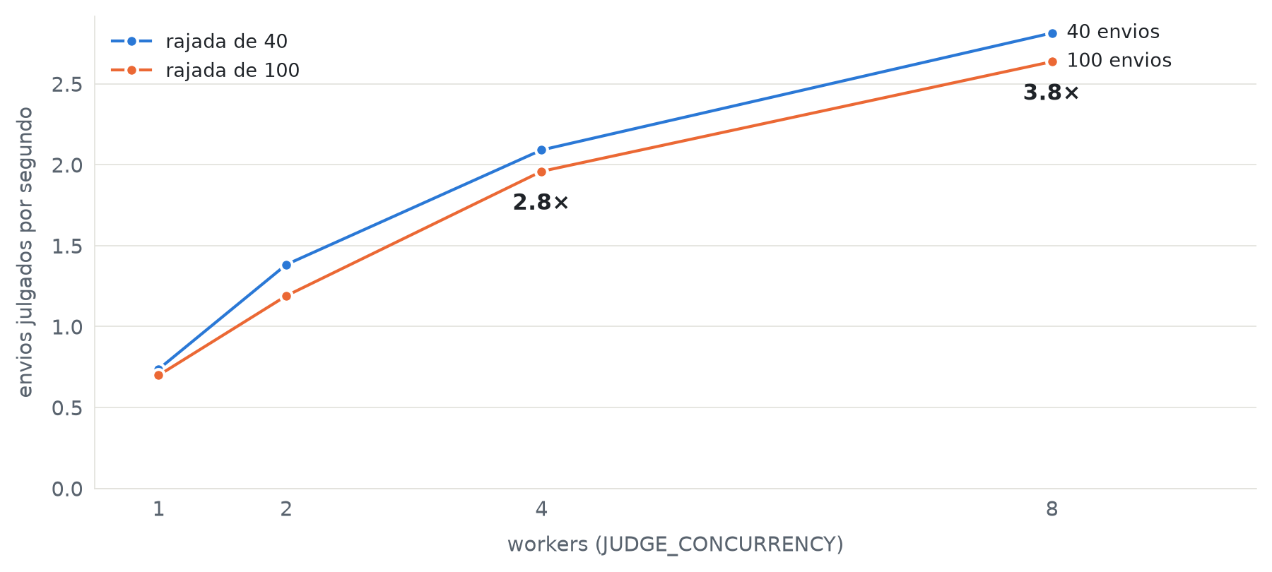
4 workers julgam 2,8× mais rápido; 8 workers, 3,8×
08 · DESEMPENHO
concorrência
latência
custo
vereditos
IA
site
testes
Rajada de envios nas 6 linguagens, 5 testes cada
Notes:
O benchmark simula uma turma apertando enviar ao mesmo tempo: 40 ou 100 envios de uma vez, misturando as seis linguagens. Com um worker, 100 envios levam 143 segundos. Com 4, 51; com 8, 38. Não escala linearmente porque compiladores e a JVM disputam CPU e disco.

Slide 70
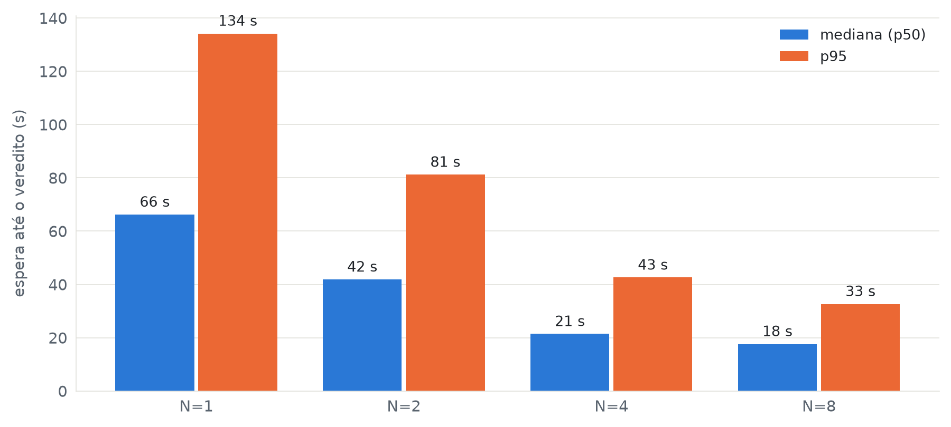
Com 8 workers, metade da turma espera menos de 18 s, não 66 s
08 · DESEMPENHO
concorrência
latência
custo
vereditos
IA
site
testes
Rajada de 100 envios: espera até o veredito
Notes:
O que o aluno sente é a espera. Com um worker a mediana é 66 segundos e o percentil 95 é 134. Com 8 workers, a mediana cai para 18 segundos e o p95 para 33.

Slide 71
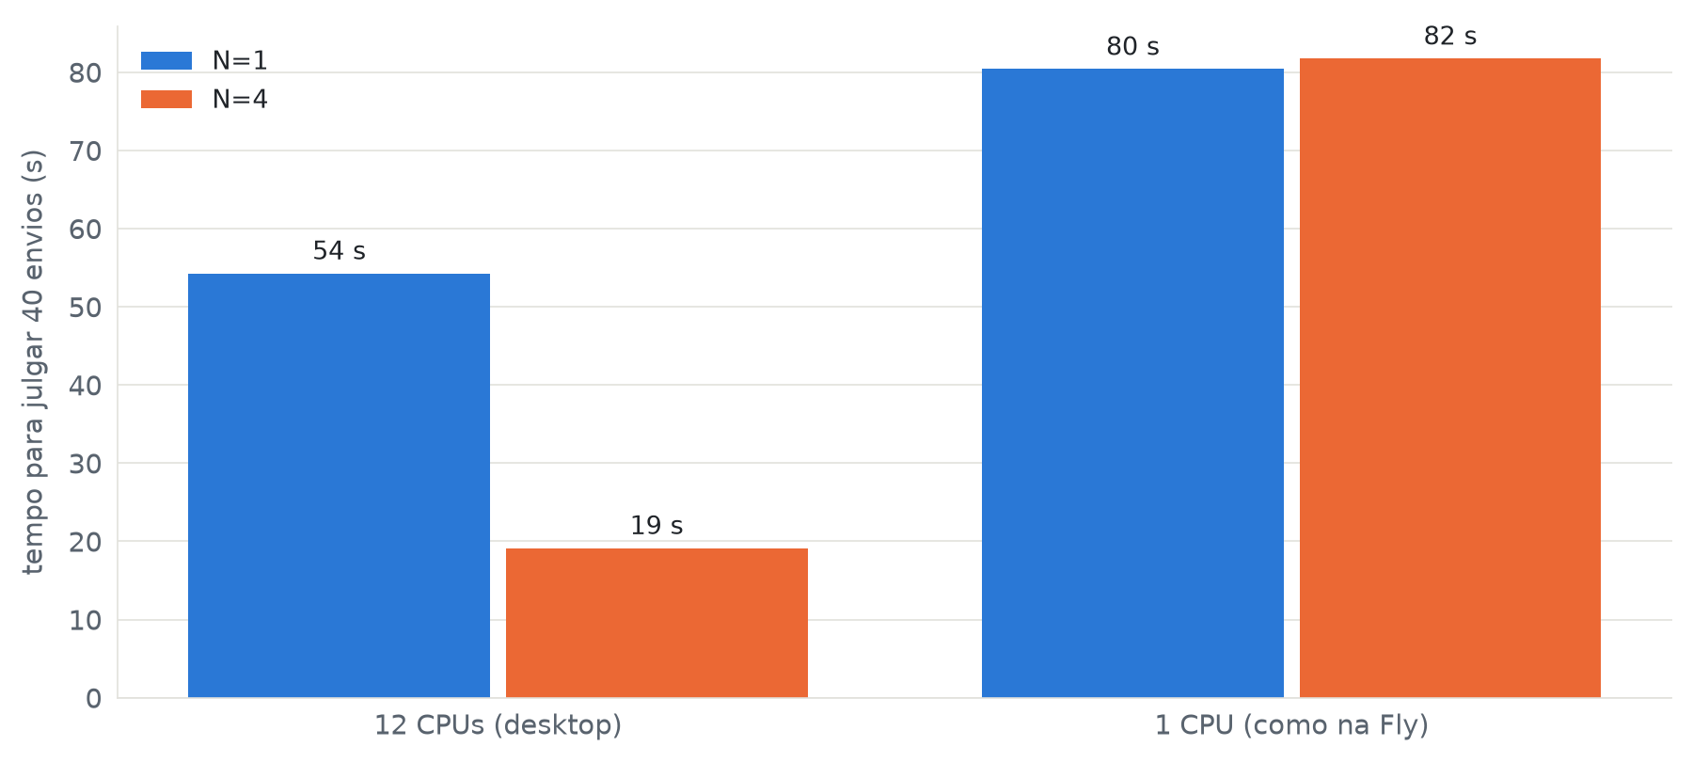
Em 1 CPU, mais workers não ajudam, e a produção roda assim
08 · DESEMPENHO
concorrência
latência
custo
vereditos
IA
site
testes
Mesma rajada de 40, com o contêiner preso a 1 CPU
Notes:
A parte honesta: em produção, o judge roda numa máquina da Fly.io com uma vCPU. Prendi o contêiner a uma CPU e repeti: com 1 worker, 80 segundos; com 4, 82. Nenhum ganho. O pool só ajuda com vários núcleos.

Slide 72
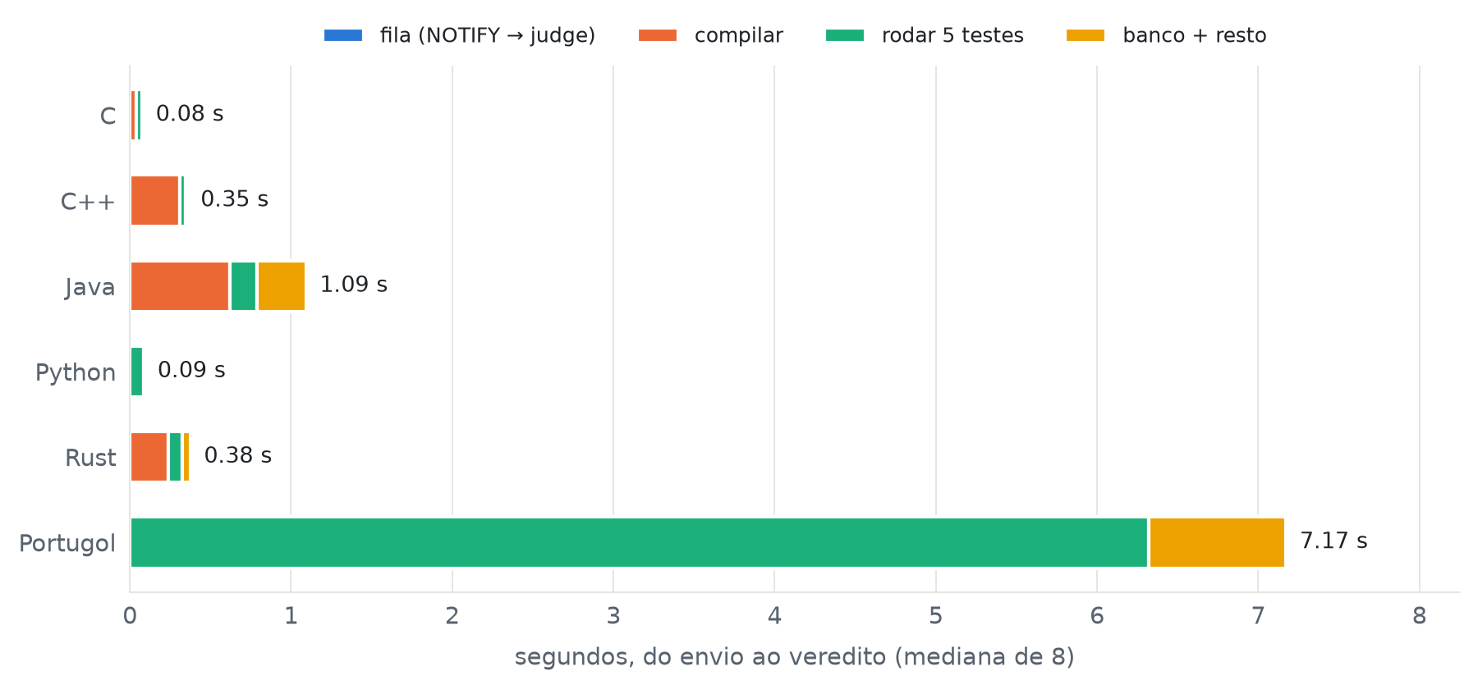
Sem fila, o veredito sai em menos de 0,4 s, exceto Java e Portugol
08 · DESEMPENHO
concorrência
latência
custo
vereditos
IA
site
testes
Um envio por vez, judge ocioso, 5 casos de teste
Notes:
Com o judge ocioso: do INSERT até o judge pegar a linha, cerca de 1 milissegundo. C fica pronto em 76 ms, Python em 87 ms, Java em 1,1 s. Portugol leva 7,2 s, porque o interpretador recompila o programa em cada caso de teste.

Slide 73
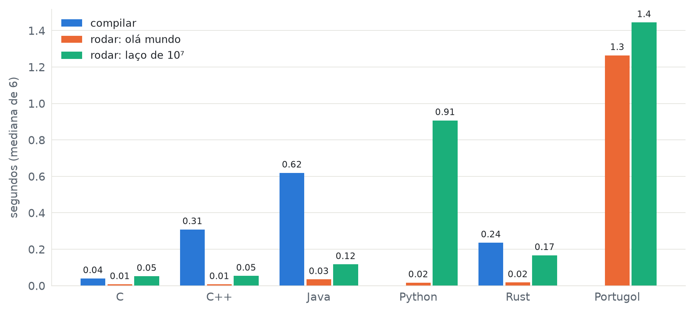
Compilar custa mais que rodar, exceto no Portugol
08 · DESEMPENHO
concorrência
latência
custo
vereditos
IA
site
testes
Mediana de 6 execuções no isolate
Notes:
C compila em 40 ms, C++ em 309, Rust em 236, Java em 619. Rodar um olá mundo leva poucos milissegundos, exceto Portugol: 1,3 segundo.

Slide 74
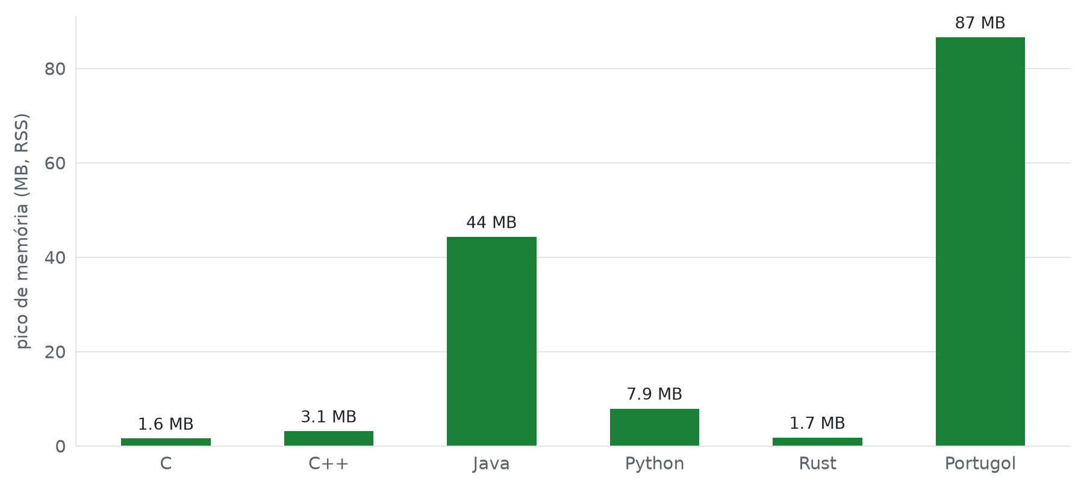
Java e Portugol usam dezenas de vezes mais memória
08 · DESEMPENHO
concorrência
latência
custo
vereditos
IA
site
testes
Pico de memória no laço de 10⁷ passos
Notes:
C, C++ e Rust ficam abaixo de 4 MB, Python em 7,9 MB. Java usa 44 MB e Portugol 87, por causa da JVM.

Slide 75
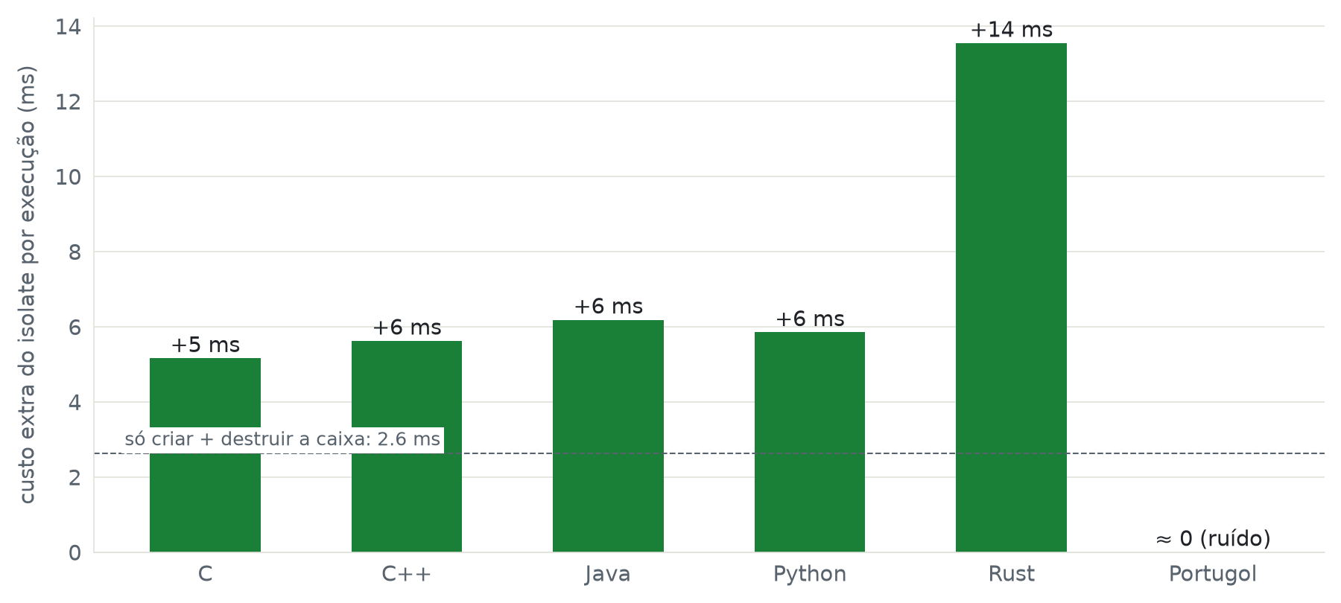
O isolate custa cerca de 5 ms por execução
08 · DESEMPENHO
concorrência
latência
custo
vereditos
IA
site
testes
Mesmo programa, com e sem caixa
Notes:
Quanto custa a segurança? O mesmo programa direto e dentro do isolate: 5 a 6 ms a mais por execução na maioria das linguagens. Só criar e destruir uma caixa vazia leva 2,6 ms.

Slide 76
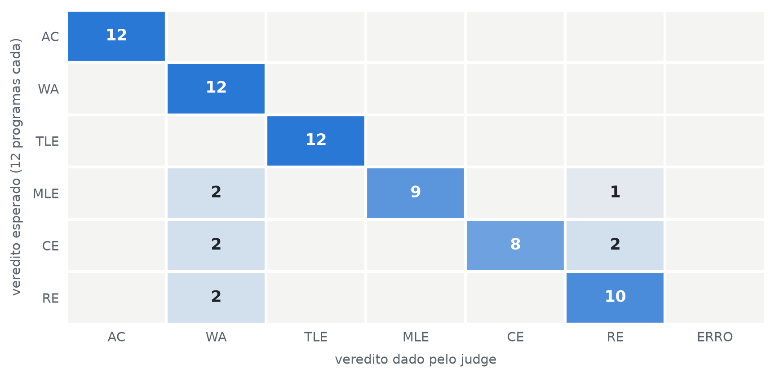
O judge acertou 63 de 72 vereditos; os erros têm causa conhecida
08 · DESEMPENHO
concorrência
latência
custo
vereditos
IA
site
testes
2 programas por veredito × 6 linguagens
Notes:
Escrevi dois programas para cada veredito em cada linguagem: 72 programas, julgados pelo código real. Aceito, resposta errada e tempo excedido: 100%. Três causas de erro: o console do Portugol imprime erros na saída padrão e termina com código zero, então vira resposta errada, 6 dos 9 erros; Python não tem etapa de compilação, então erro de sintaxe vira erro de execução; e o MLE é heurístico. Fora do Portugol, 57 de 60.

Slide 77
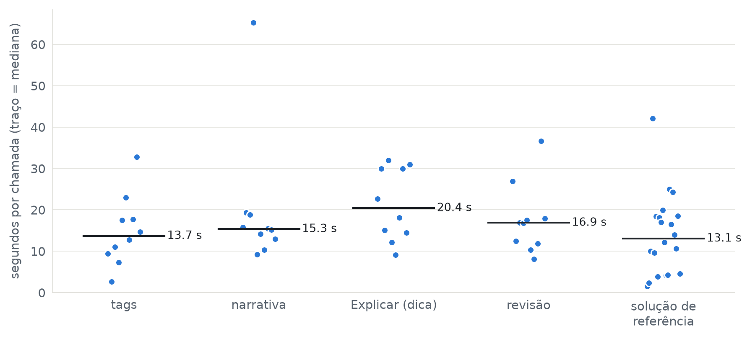
Cada ajuda da IA leva de 13 a 20 s
08 · DESEMPENHO
concorrência
latência
custo
vereditos
IA
site
testes
10 chamadas por recurso (20 na solução de referência)
Notes:
Fiz 10 chamadas de cada recurso de IA com os prompts reais: 60 no total. As medianas ficaram entre 13,1 e 20,4 segundos, incluindo as tentativas que falharam antes do fallback responder.

Slide 78
A IA passa por três modelos; o fallback salvou mais da metade das chamadas
08 · DESEMPENHO
concorrência
latência
custo
vereditos
IA
site
testes
Gemini 3.5 Flash
falhou
Flash-Lite
falhou
Claude Haiku 5.5
principal
fallback 1
fallback 2
23
30
7
respostas
respostas
respostas
60 chamadas no benchmark · 0 sem resposta
Notes:
Toda chamada de IA passa por um módulo do Next.js. Ele tenta o Gemini 3.5 Flash; se falhar ou passar de 30 segundos, o Flash-Lite; e por último o Claude Haiku 5.5, quando a chave da Anthropic está configurada. Durante o benchmark a chave do Gemini Flash estourou a cota: das 60 chamadas, 37 precisaram de fallback, e nenhuma ficou sem resposta.

Slide 79
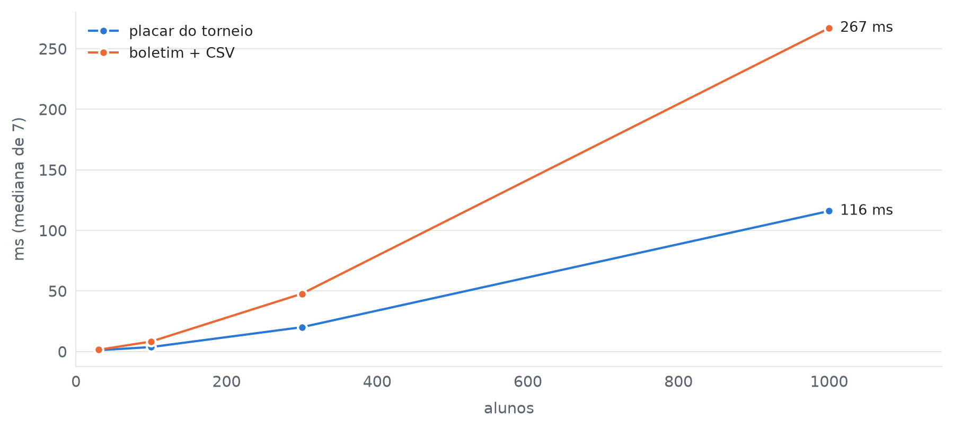
Placar de 1000 alunos em 0,12 s; boletim em 0,27 s
08 · DESEMPENHO
concorrência
latência
custo
vereditos
IA
site
testes
Cálculo puro, sem banco, dados sintéticos
Notes:
O placar e o boletim são calculados no servidor a cada visita. Com 1000 alunos: placar em 116 ms, boletim com 240 exercícios em 267 ms. Numa turma de 30, abaixo de 2 ms.

Slide 80
51 testes no judge, 112 no site
08 · DESEMPENHO
concorrência
latência
custo
vereditos
IA
site
testes
51
112
testes do judge
testes do site
Notes:
Além dos benchmarks, testes automatizados: o judge tem 51, 20 deles rodando código de verdade no isolate, incluindo fork bomb, laço infinito e estouro de memória. O site tem 112 testes das funções puras: placar, boletim, plágio, pesquisa.

Slide 81
Cada push roda três jobs no GitHub Actions
08 · DESEMPENHO
concorrência
latência
custo
vereditos
IA
site
testes
push / pull request
web
judge
enum-sync
tipos · lint · testes
fmt · clippy · testes
Rust ⇄ Drizzle
Em paralelo · cerca de 31 s por push · 13 execuções, todas verdes
Notes:
Cada push e pull request roda três jobs em paralelo: web, com tipos, lint e testes; judge, com formatação, clippy e os testes que não precisam do sandbox; e o enum-sync. Mediana de 24 segundos no web e 24 no judge.

Slide 82
PARTE 09 DE 10
09
Avaliação
como os alunos vão avaliar
1
2
3
4
5
6
7
8
9
10
Notes:
Parte 9: Avaliação, como os alunos vão avaliar.

Slide 83
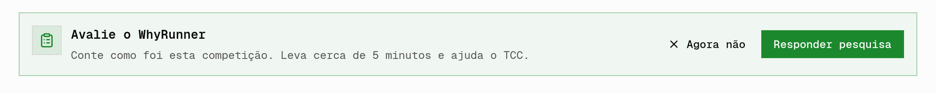
A avaliação acontece dentro do sistema, no fim da atividade
09 · AVALIAÇÃO
convite
termo
SUS
resultados
data
Notes:
Agora, como os alunos vão avaliar. Os questionários estão dentro do próprio sistema: quando o torneio ou a lista termina, aparece este convite para quem participou.

Slide 84
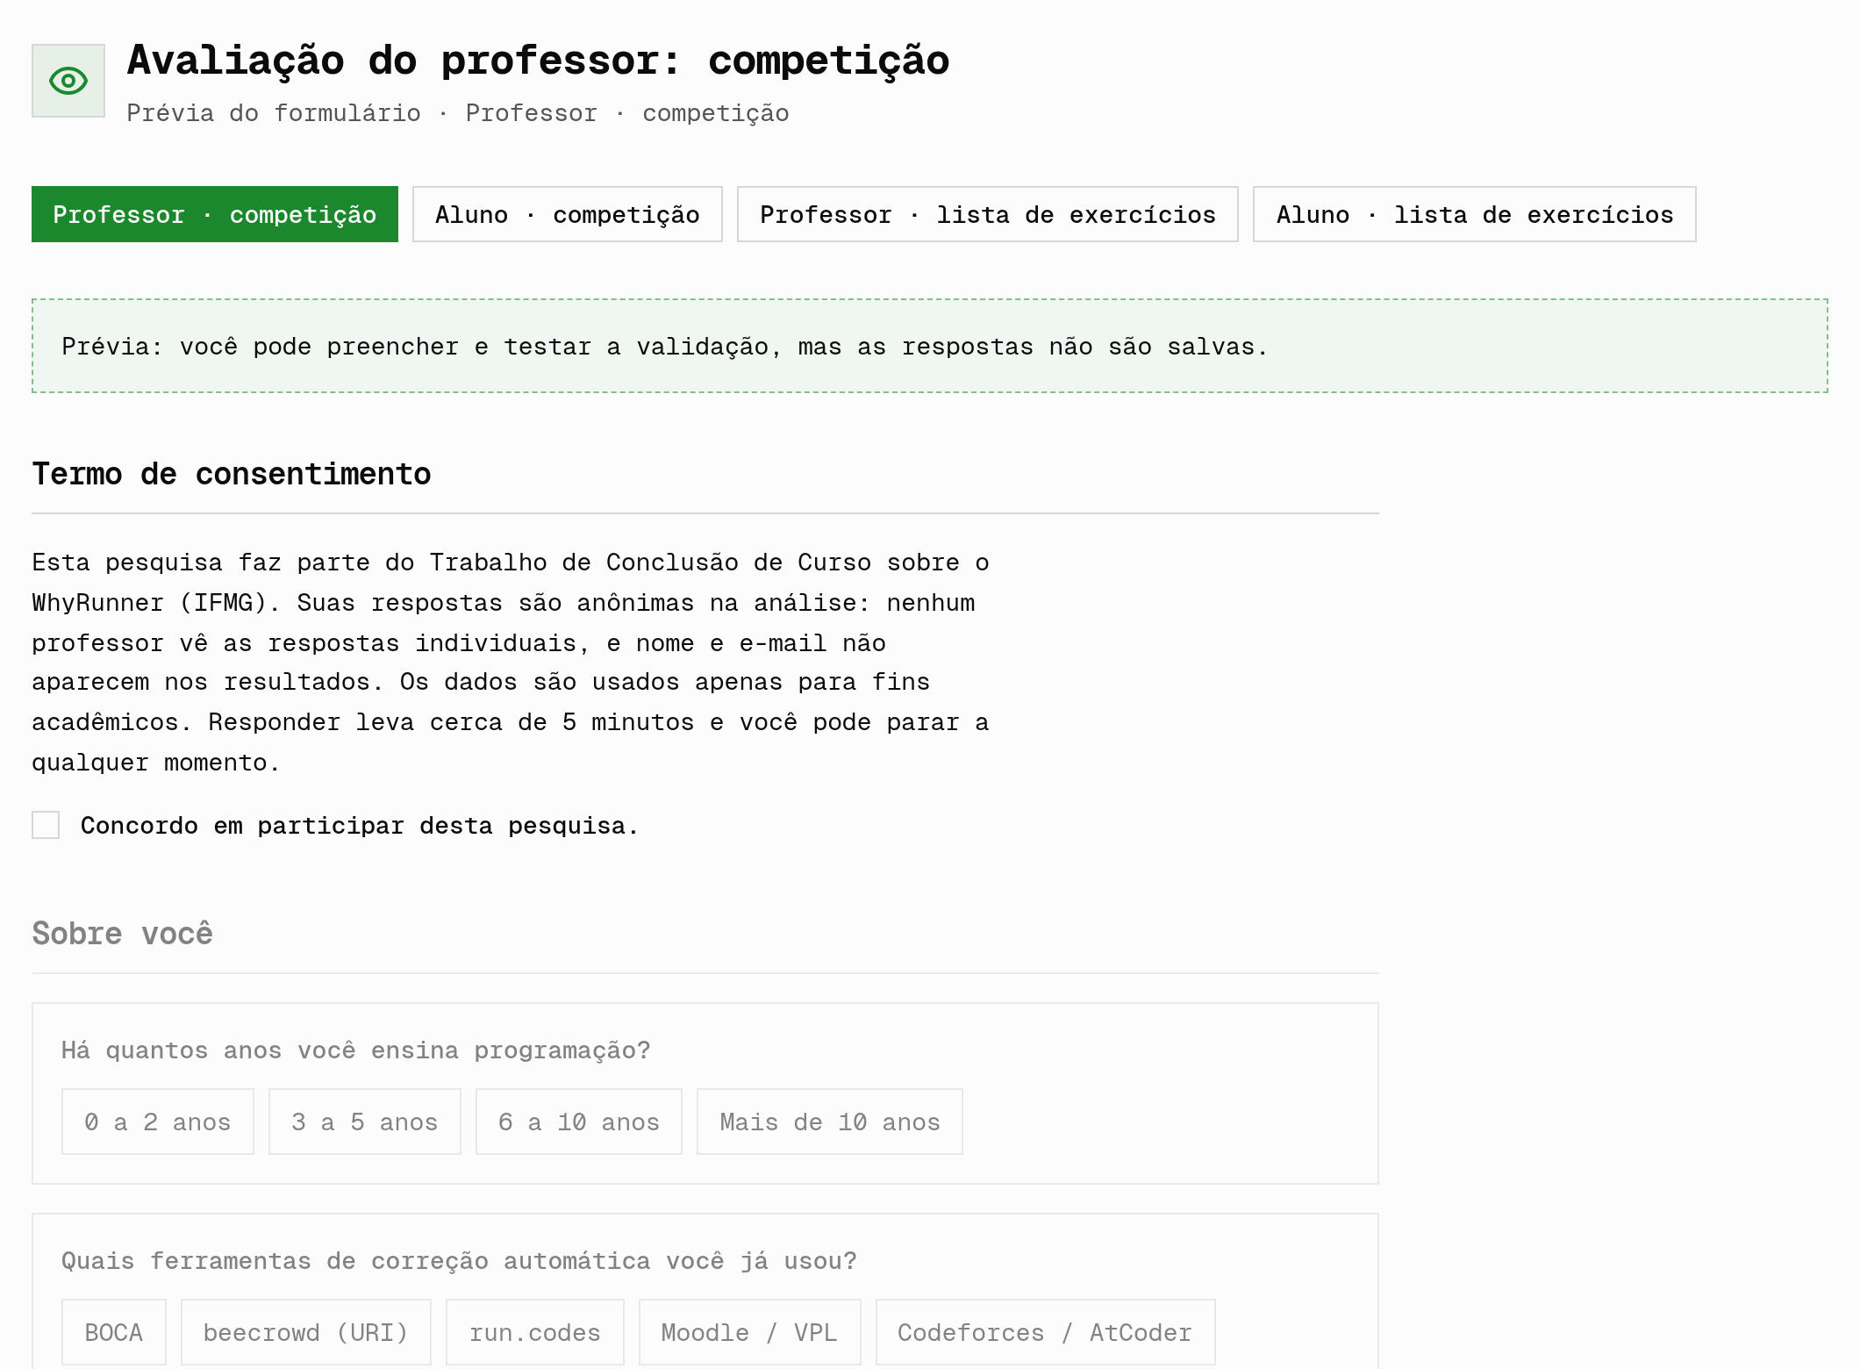
Quatro questionários, todos com termo de consentimento
09 · AVALIAÇÃO
convite
termo
SUS
resultados
data
Notes:
São quatro formulários: professor e aluno, para torneio e para lista de exercícios. Todos começam pelo termo de consentimento; as respostas são anônimas na análise.

Slide 85
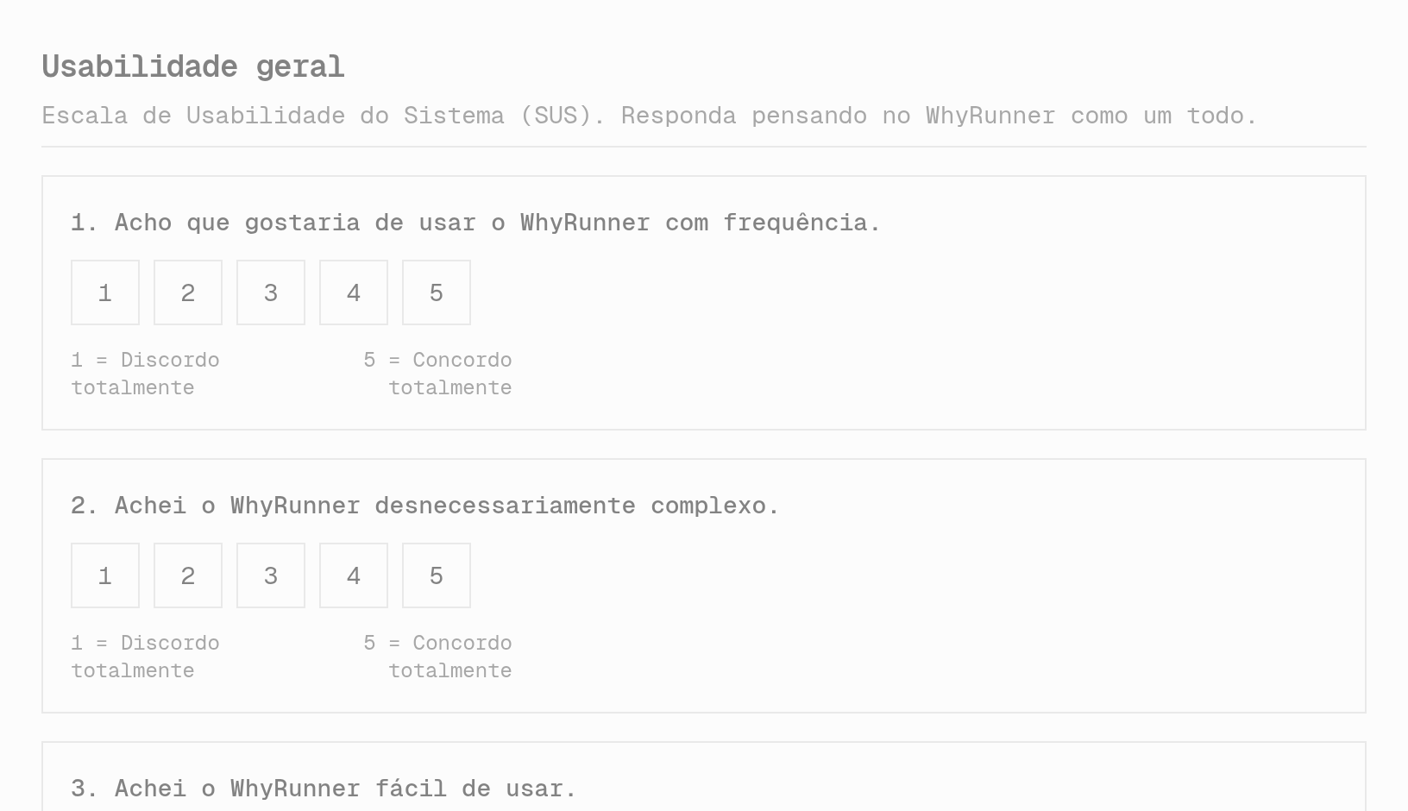
A usabilidade é medida pelo SUS
09 · AVALIAÇÃO
convite
termo
SUS
resultados
data
Notes:
A usabilidade é medida pela System Usability Scale, de Brooke: dez afirmações de 1 a 5, e o sistema calcula a nota de 0 a 100 automaticamente.

Slide 86
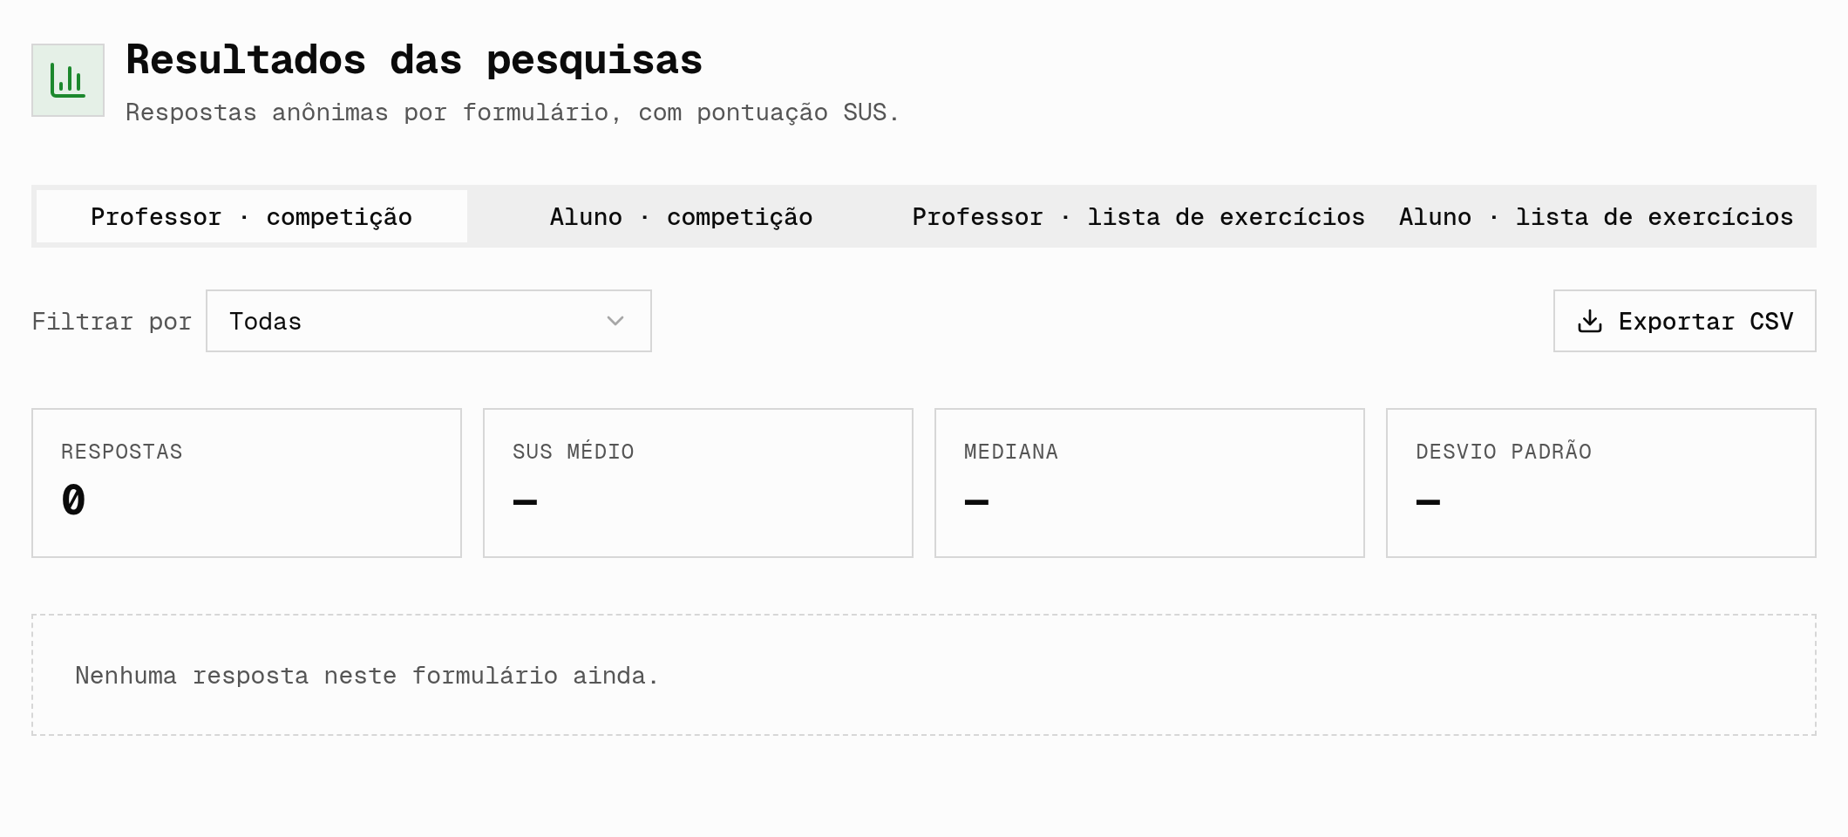
Os resultados saem prontos, anônimos e em CSV
09 · AVALIAÇÃO
convite
termo
SUS
resultados
data
Ainda sem respostas
Notes:
A página de resultados: número de respostas, SUS médio, mediana e desvio, filtro por atividade e exportação em CSV. Está vazia porque ainda não aplicamos com alunos.

Slide 87
O primeiro teste em sala é em 29/10/2026
09 · AVALIAÇÃO
convite
termo
SUS
resultados
data
29/10/2026
torneio
lista de exercícios
questionários + SUS
Notes:
O ponto mais importante: a avaliação com alunos ainda não aconteceu. O primeiro teste em sala está marcado para 29 de outubro de 2026, com um torneio e uma lista de exercícios, e os questionários no final. Nenhum número desta apresentação vem de alunos.

Slide 88
PARTE 10 DE 10
10
Discussão
limitações e próximos passos
1
2
3
4
5
6
7
8
9
10
Notes:
Parte 10: Discussão, limitações e próximos passos.

Slide 89
O que o sistema faz bem
10 · DISCUSSÃO
sem fila externa
isolate da IOI
IA sob controle do professor
Notes:
Pontos fortes: não há fila externa, só o PostgreSQL; o isolamento é o da IOI, sem Docker privilegiado; e a IA está sob controle do professor.

Slide 90
A maior limitação: ainda sem avaliação com alunos
10 · DISCUSSÃO
!
A pergunta de pesquisa ainda não tem resposta.
Notes:
A primeira limitação é a maior: sem o teste em sala, a pergunta de pesquisa continua sem resposta.

Slide 91
Limitações técnicas que os benchmarks mostraram
10 · DISCUSSÃO
!
produção
1 vCPU na Fly.io: mais workers não ajudam
!
Portugol
erros saem com código 0 e viram WA
!
memória
MLE é heurística, sem cgroups
!
restrições
leem texto, não a árvore do código
!
plágio
só na mesma linguagem; não pega IA
Notes:
As limitações técnicas: em produção o judge tem uma vCPU, e aí o pool não ajuda. O console do Portugol imprime erros e termina com sucesso, então erro vira resposta errada. O MLE é heurístico; o modo cgroups do isolate resolveria. As restrições são busca no texto; um parser por linguagem resolveria. E o plágio só compara a mesma linguagem e não detecta código gerado por IA.

Slide 92
Próximos passos depois do teste em sala
10 · DISCUSSÃO
detectar código de IA
isolate com cgroups
judge multi-core
Notes:
Trabalhos futuros: detectar código gerado por IA; ativar o modo cgroups do isolate; e um judge com vários núcleos em produção. E, claro, a avaliação em sala.

Slide 93
Próximas etapas, em ordem
10 · DISCUSSÃO
1
2
3
Teste em sala
Análise
Defesa
29/10
Notes:
As próximas etapas, em ordem: o teste em sala no dia 29, a análise dos dados, com o SUS e os dados de uso do próprio sistema, e a defesa.

Slide 94
Referências
REFERÊNCIAS
ANTHROPIC. Claude Haiku 5.5. 2026. Disponível em: https://www.anthropic.com/claude.
BROOKE, J. SUS: a quick and dirty usability scale. Usability Evaluation in Industry, 1996.
CAMPOS, C. P.; FERREIRA, C. E. BOCA: um sistema de apoio a competições de programação. WEI, 2004.
CARNEIRO, M. F. Sistema web para auxílio no treinamento para maratonas de programação. UTFPR, 2012.
DRIZZLE TEAM. Drizzle ORM: TypeScript ORM for SQL. 2024.
GEMINI TEAM, GOOGLE. Gemini: a family of highly capable multimodal models. 2023.
LIMA, G. M. Gamma Online Judge: plataforma para as questões das maratonas UnB de programação. 2022.
MAREŠ, M.; BLACKHAM, B. A new contest sandbox. Olympiads in Informatics, v. 6, 2012.
MATSAKIS, N. D.; KLOCK, F. S. The Rust language. ACM SIGAda Ada Letters, 2014.
MERKEL, D. Docker: lightweight Linux containers for consistent development and deployment. Linux Journal, 2014.
RUN CODES. Run Codes: plataforma de programação online. 2024.
SCHLEIMER, S.; WILKERSON, D. S.; AIKEN, A. Winnowing: local algorithms for document fingerprinting. ACM SIGMOD, 2003.
SILVA, J. T. S. et al. Ataux: uma ferramenta para auxiliar o acompanhamento de submissões de questões de programação. 2021.
STONEBRAKER, M.; ROWE, L. A. The design of POSTGRES. ACM SIGMOD, 1986.
VERCEL INC. Next.js: the React framework for the web. 2024.
Notes:
As referências, incluindo os quatro sistemas comparados, o artigo do winnowing de Schleimer, Wilkerson e Aiken, e o SUS de Brooke.

Slide 95
Obrigado!
Perguntas?
Juan Israel dos Anjos · Orientadora: Suellen Mapa · IFMG Ouro Branco
Notes:
Obrigado. Fico à disposição para perguntas.

